Slide 1
Применение здоровьесберегающих технологий в работе с детьми младшего дошкольного возраста
Из опыта работы воспитателя
Горячкиной Елены Владимировны
СП «детский сад № 1» ГБОУ СОШ с.Шигоны

Slide 2
«Забота о здоровье — это важнейший труд воспитателя. От жизнерадостности, бодрости детей зависит их духовная жизнь, мировоззрение, умственное развитие, прочность знаний, вера в свои силы» В. А. Сухомлинский

Slide 3
“Здоровьесберегающая технология” — это система мер, включающая взаимосвязь и взаимодействие всех факторов образовательной среды, направленных на сохранение здоровья ребенка на всех этапах его обучения и развития. В концепции дошкольного образования предусмотрено не только сохранение, но и активное формирование здорового образа жизни детей.

Slide 4
Целью здоровьесберегающих технологий является обеспечение ребенку возможности сохранения здоровья, формирование у него необходимых знаний, умений, навыков здорового образа жизни. Здоровьесберегающие педагогические технологии включают все аспекты воздействия педагога на здоровье ребенка на разных уровнях — когнитивном, эмоциональном, поведенческом.

Slide 5
Виды здоровьесберегающих технологий в дошкольном образовании
1. Медико-профилактическая технология.
2. Физкультурно-оздоровительная технология.
3. Технологии здоровьесбережения и здоровьеобогащения педагогов.
4. Технологии валеологического просвещения родителей.
5. Здоровьесберегающие образовательные технологии.
6.Технологии обеспечения социально-психологического благополучия ребёнка

Slide 6
Формы организации здоровьесберегающей работы:
Физкультурные занятия
Самостоятельная деятельность детей
Подвижные игры
Утренняя гимнастика
Гимнастика бодрящая
Физические упражнения после сна
Прогулки на свежем воздухе
Физкультурные досуги и развлечения
Пальчиковая гимнастика
Дыхательная гимнастика
Сказкотерапия

Slide 7
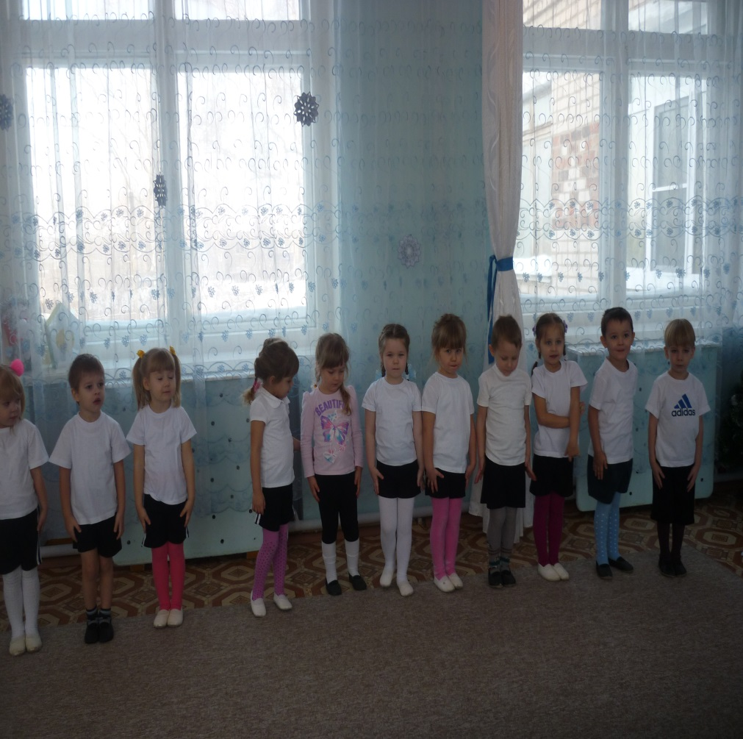
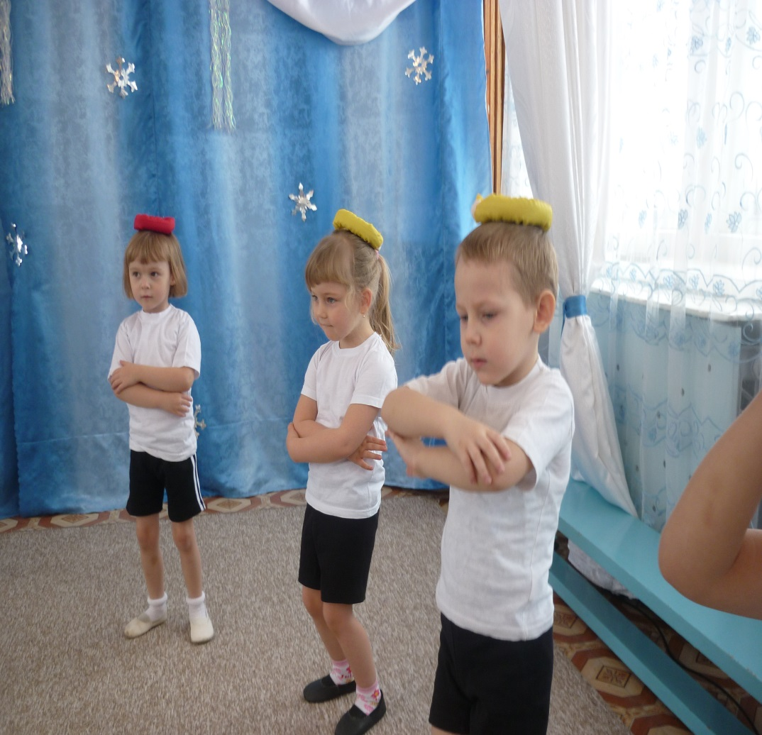
День начинаем с утренней гимнастики Основная цель –создать положительное настроение и повысить мышечный тонус. Проводится в физкультурном зале, каждое утро в течении 5 минут.

Slide 8
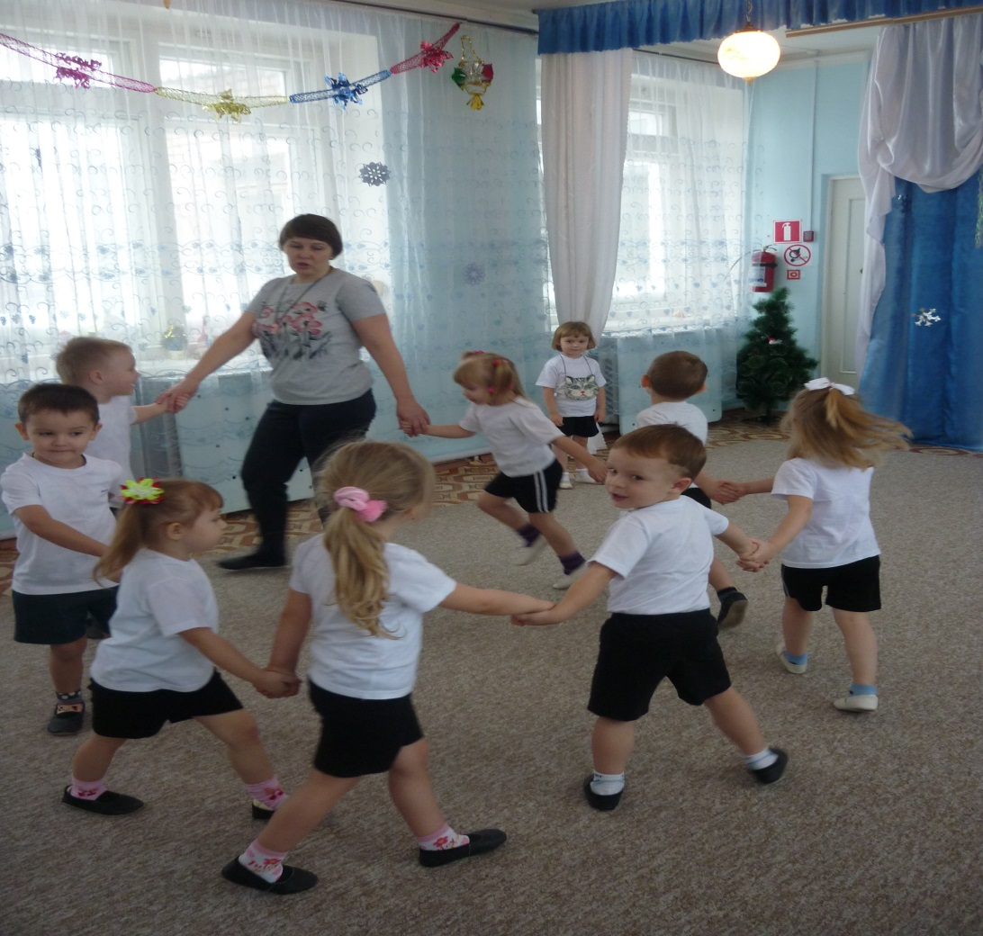
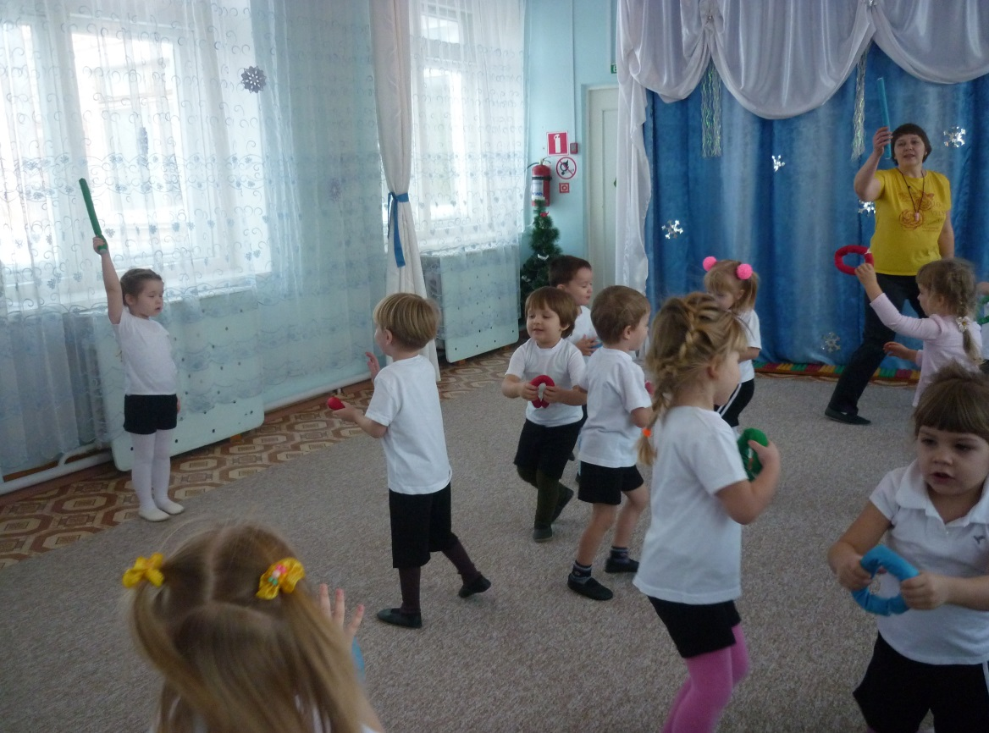

Slide 9
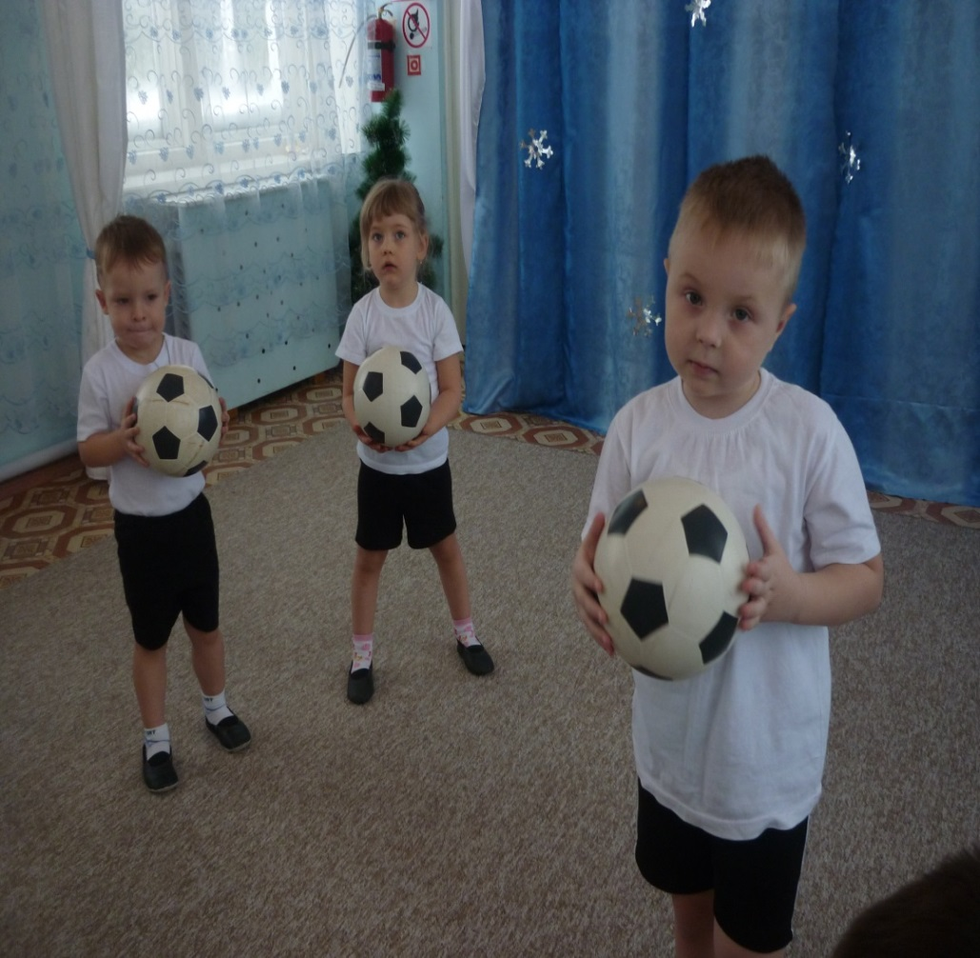
Три раза в неделю по 15 минут проходят занятия по физическому развитию.

Slide 10
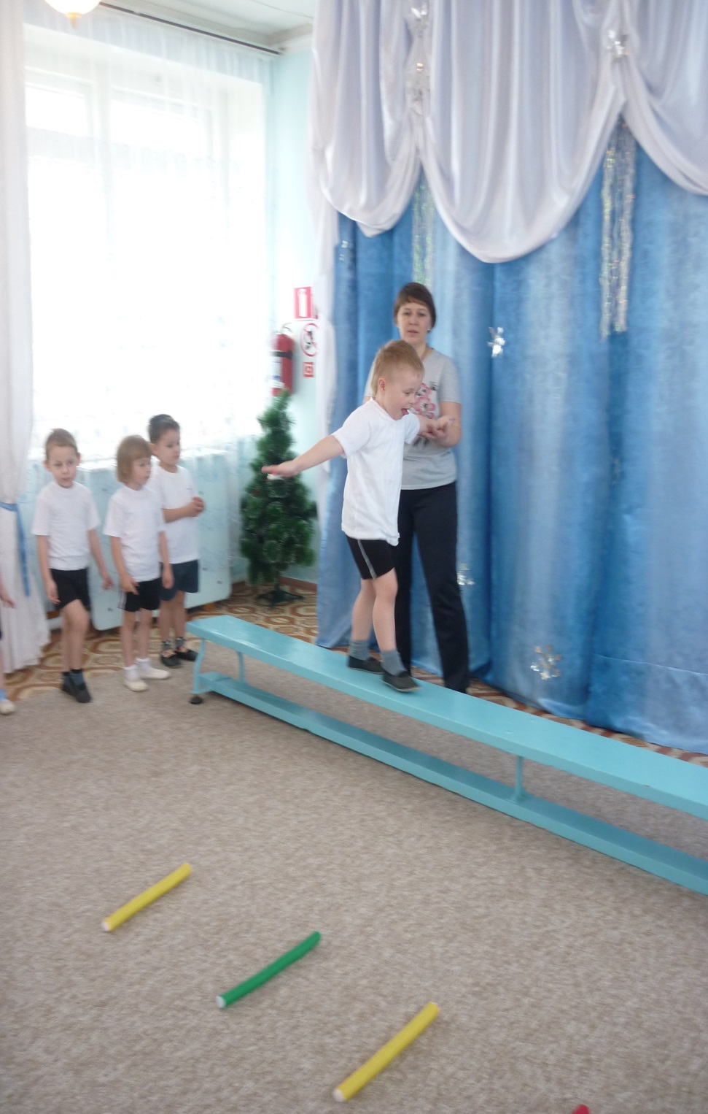
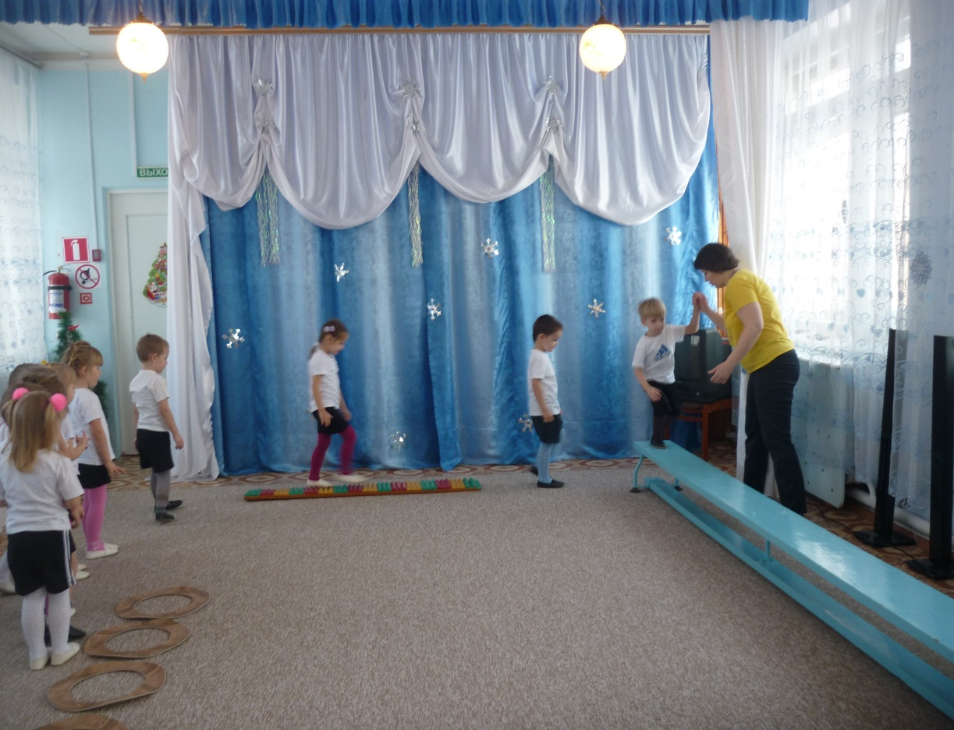

Slide 11
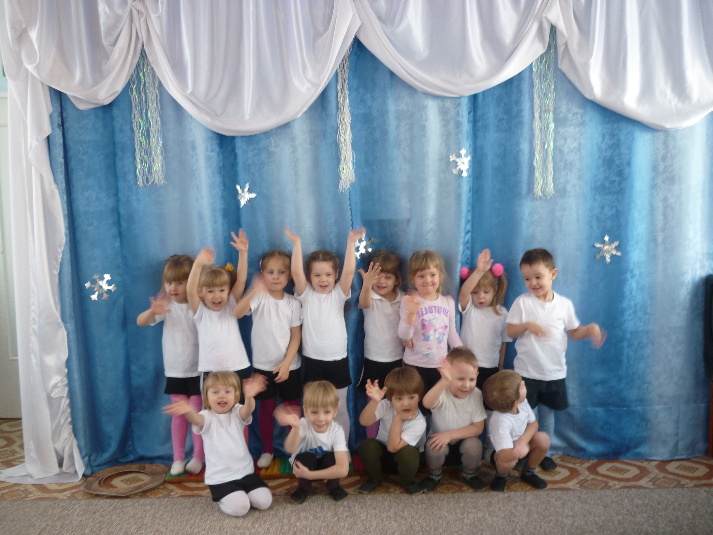

Slide 12
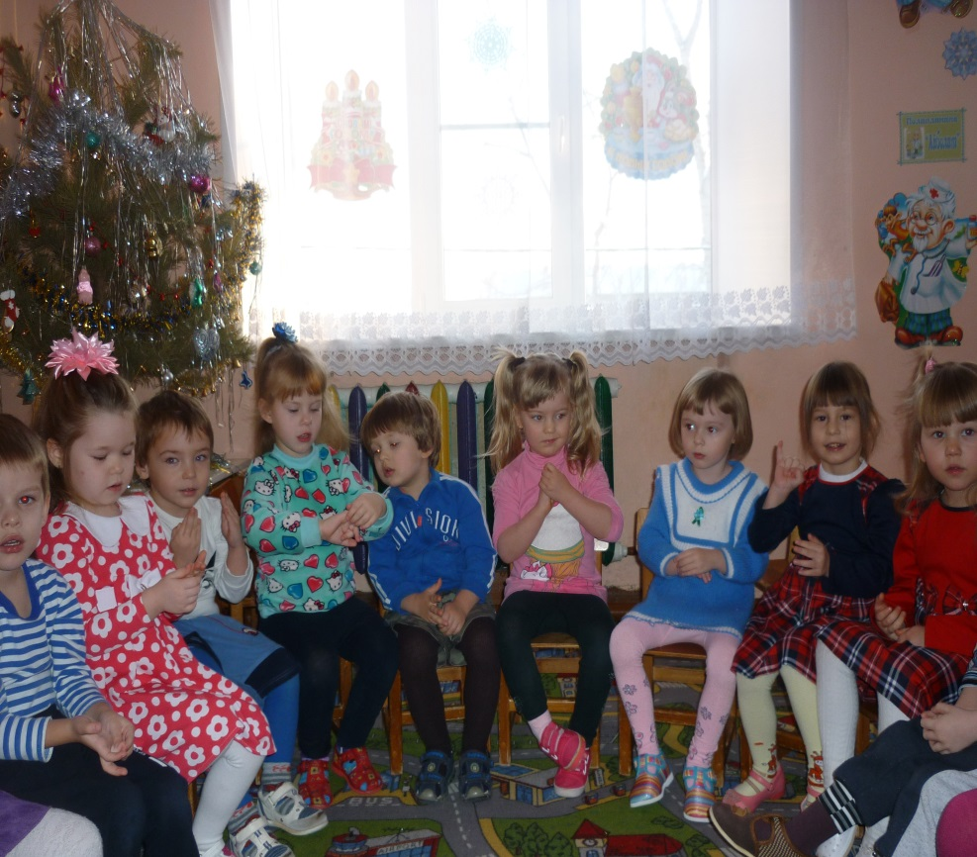
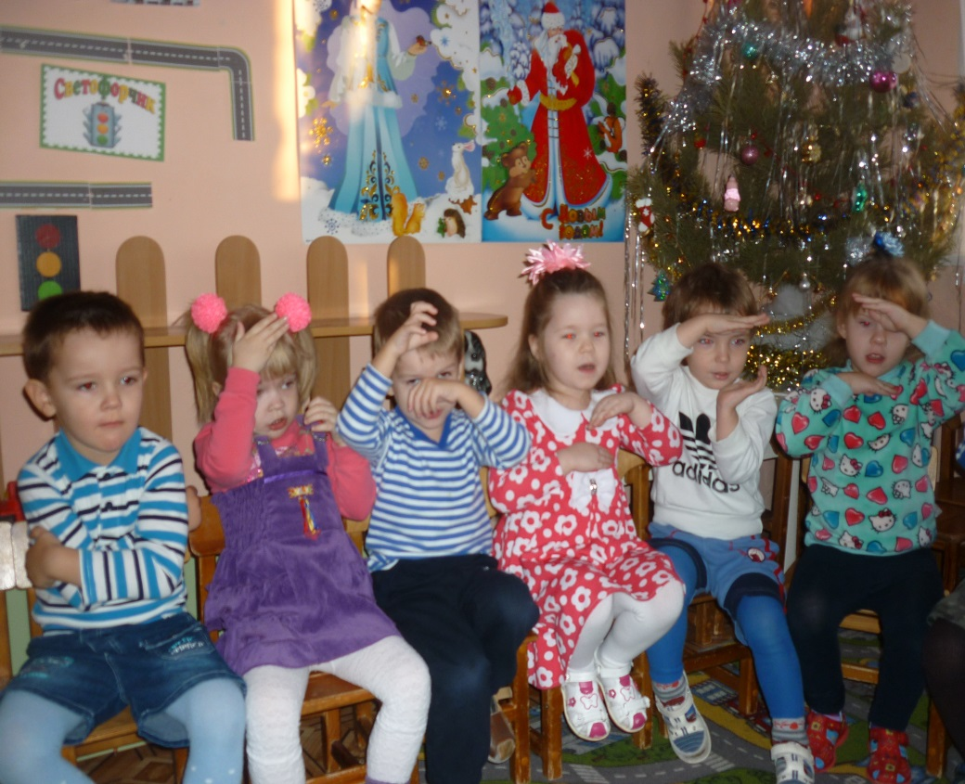
Пальчиковая гимнастика активизирует речь, мышление, творческие способности, повышает работоспособность головного мозга. Сопровождается веселыми стишками и потешками.

Slide 13
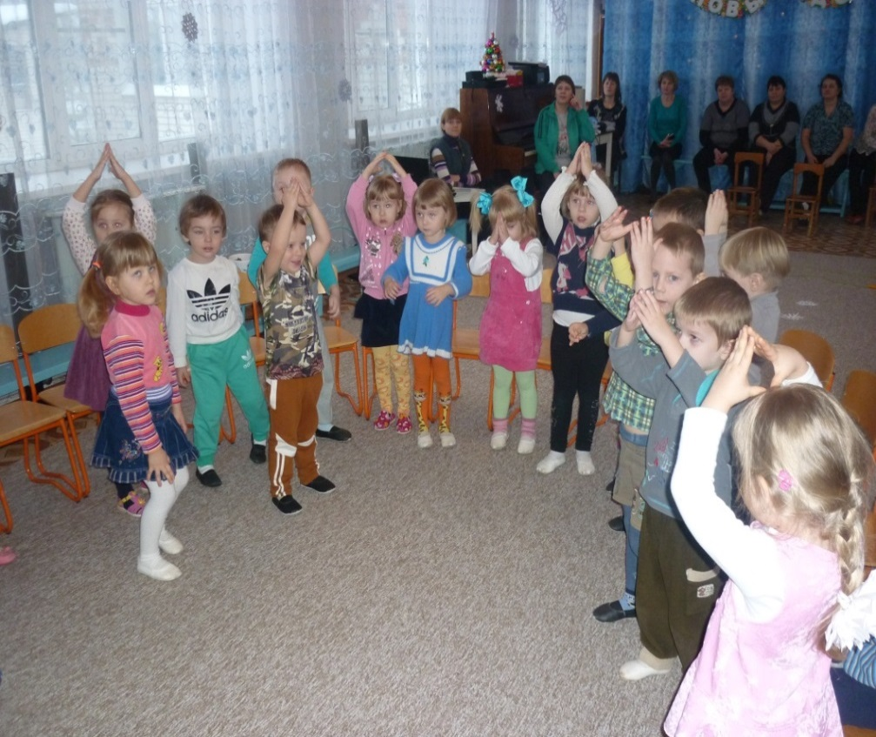
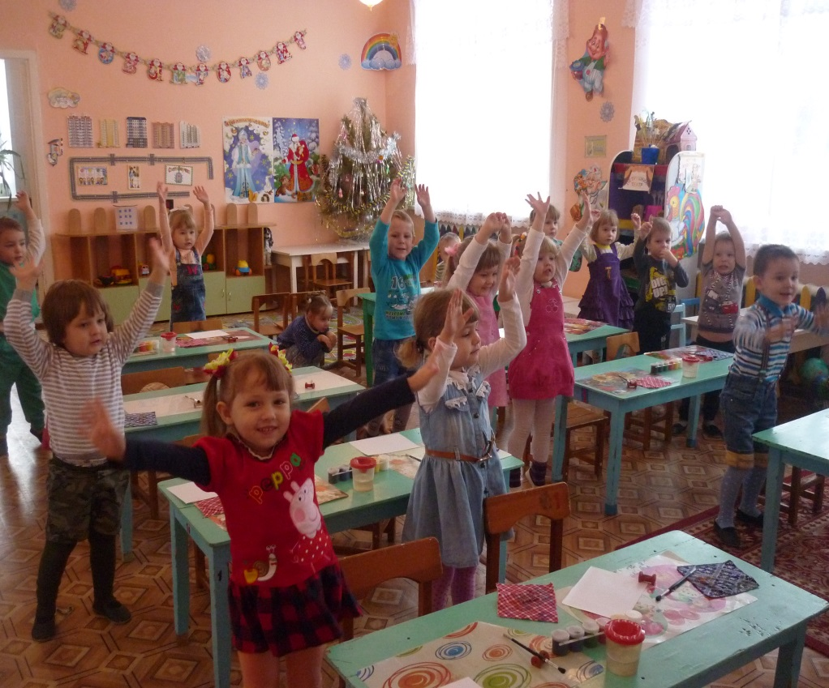
Физкультминутки (динамические паузы) это прекрасная возможность для детей сделать переход между разными видами НОД, снять эмоциональное напряжение, повысить работоспособность и снять нагрузку, связанную с сидением на стуле.

Slide 14
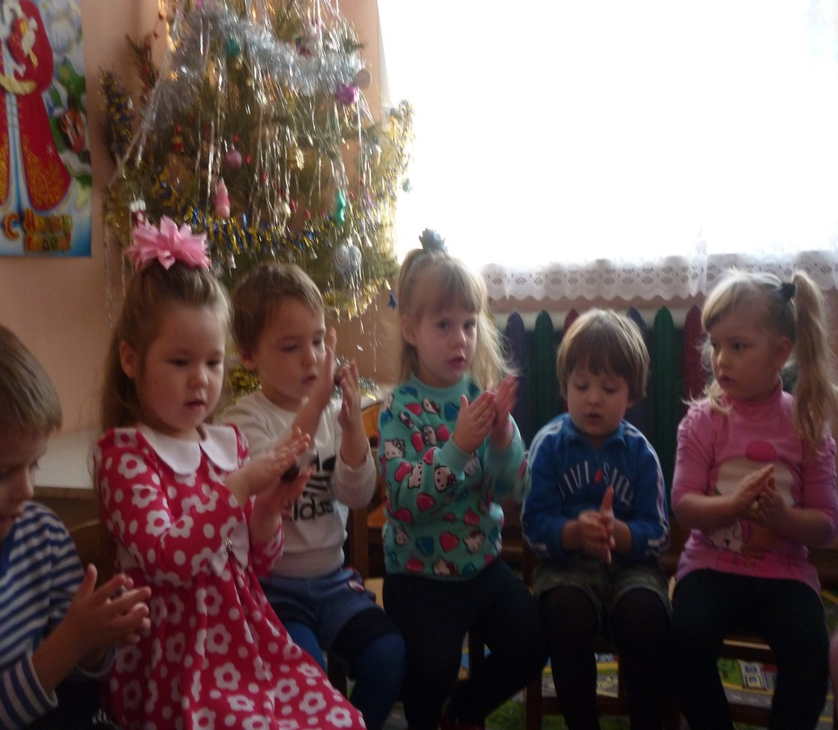
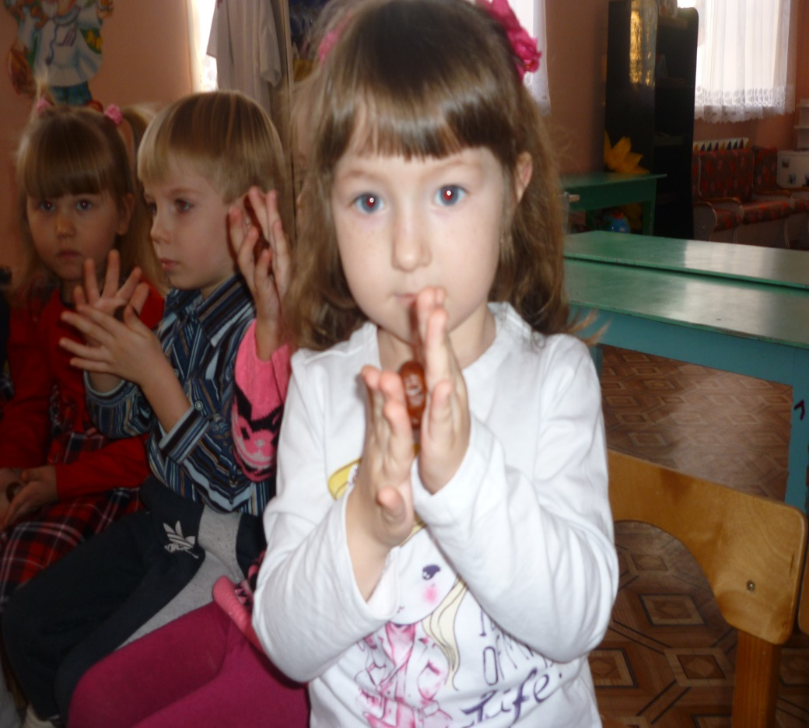
Самомассаж необходим ля повышения сопротивляемости организма и укрепления умственного и физического здоровья. Самомассаж с использованием КАШТАНОВ

Slide 15
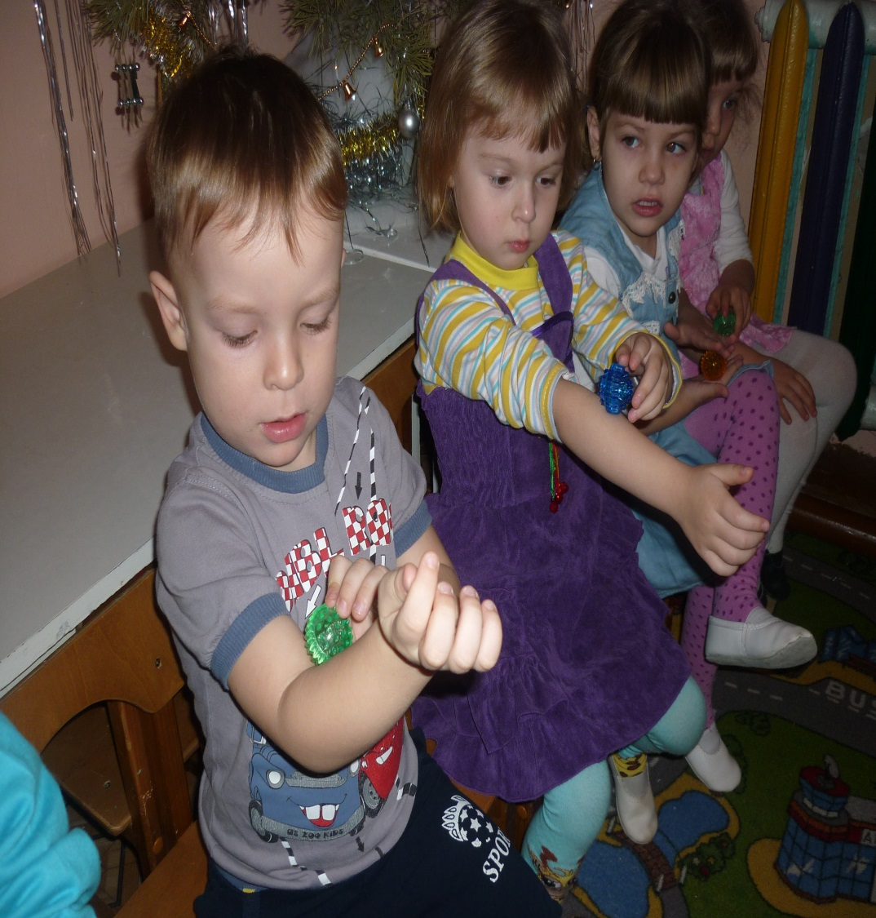
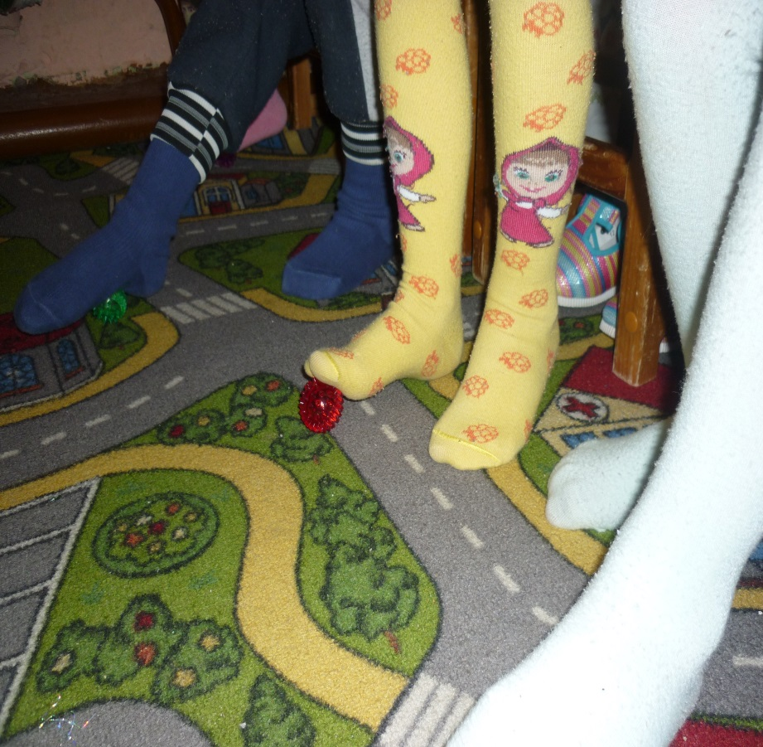
Массажер «Ежик»

Slide 16
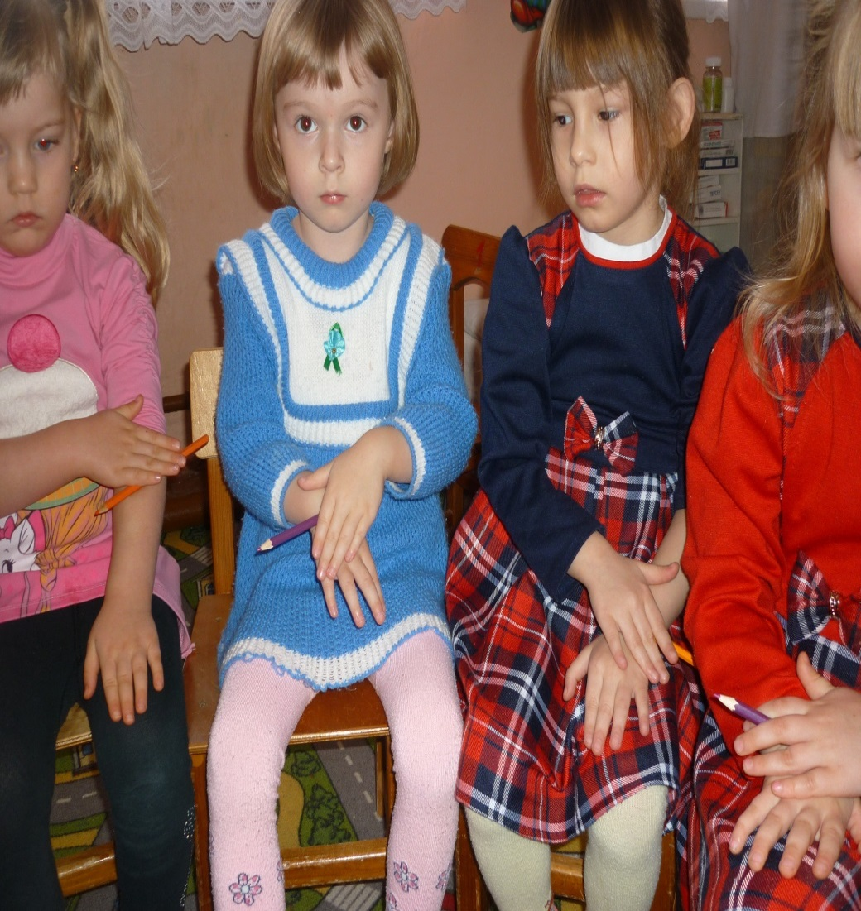
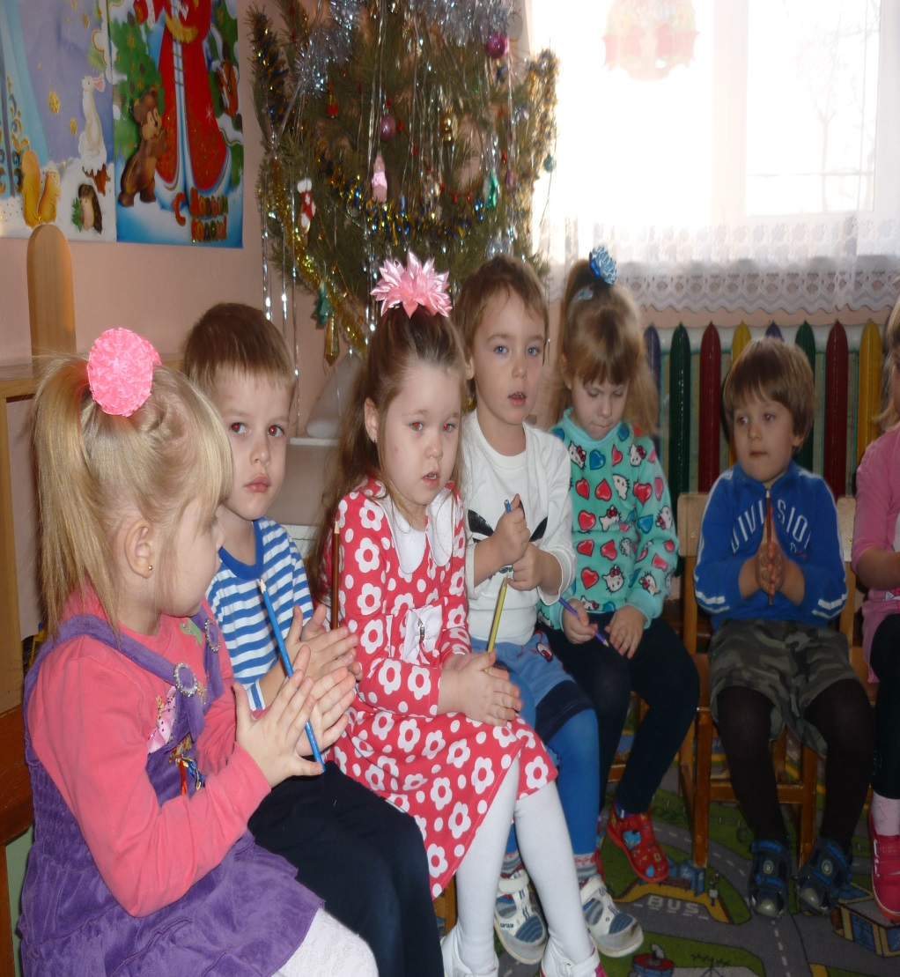
Используем карандаши

Slide 17
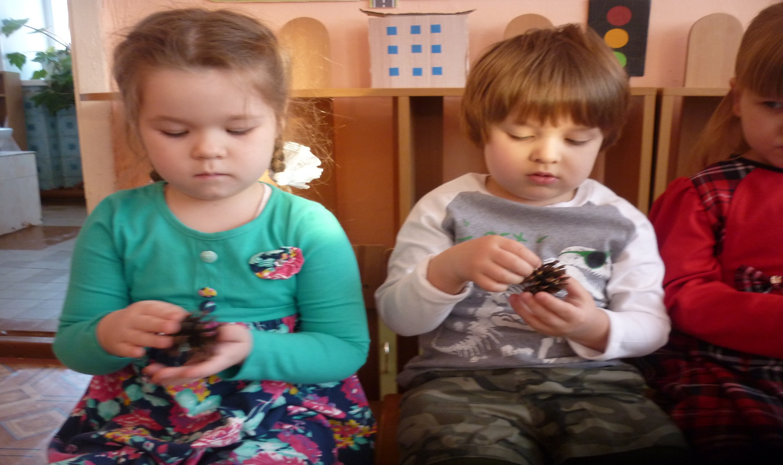
С использованием сосновых шишек

Slide 18
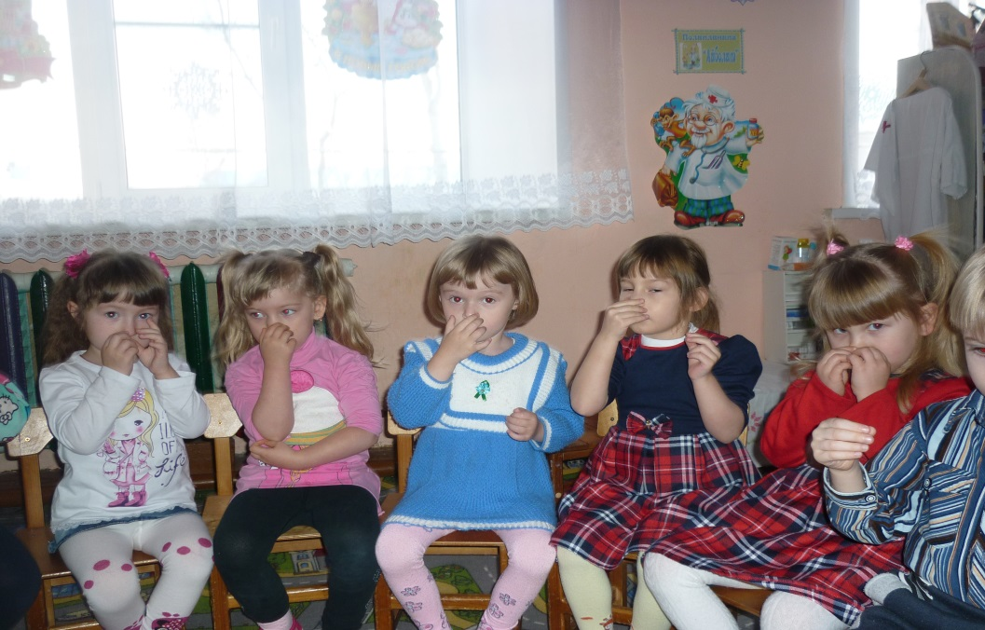
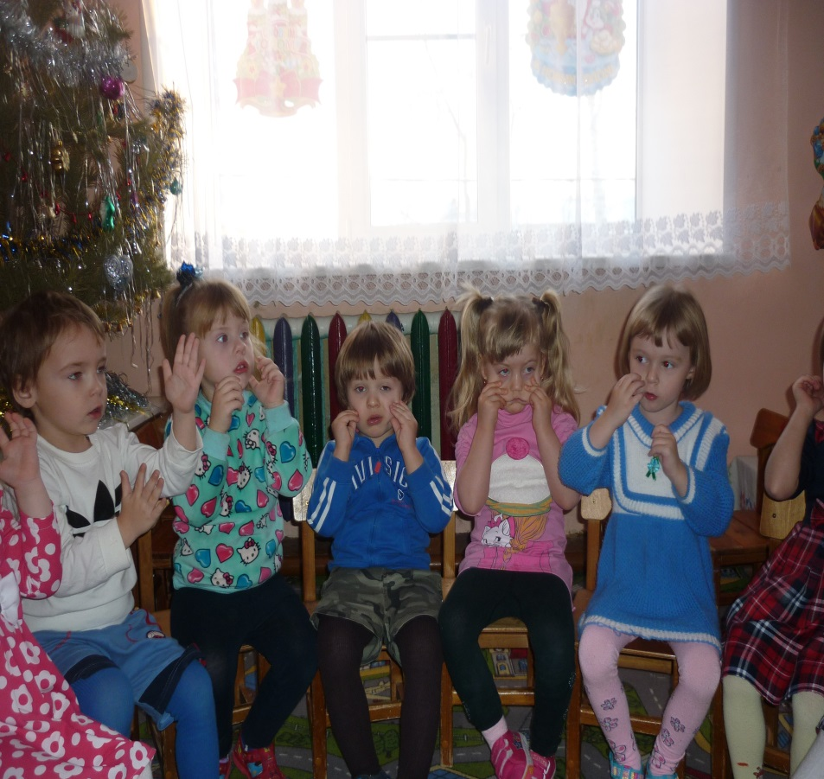
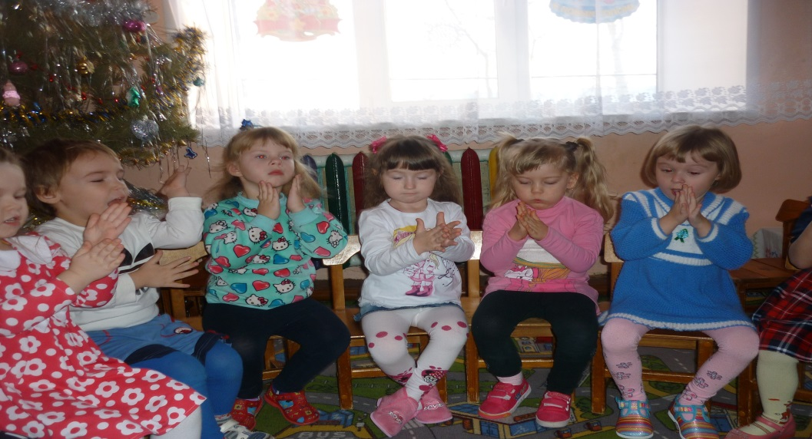
Пощипывание, поглаживание и растирание (обязательно чистыми руками)

Slide 19
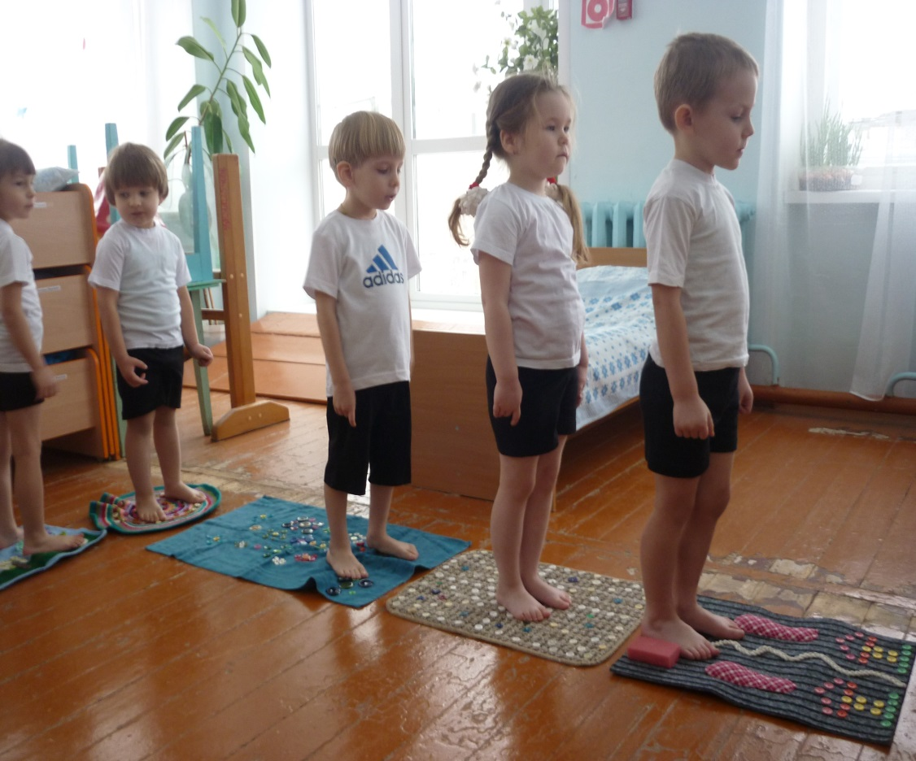
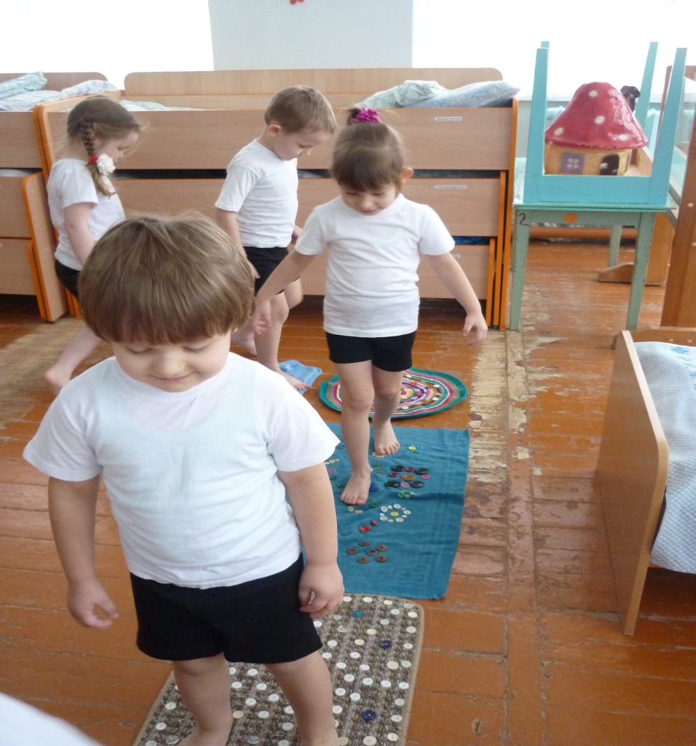
Профилактика плоскостопия различные массажные коврики, летом босоножие по траве

Slide 20
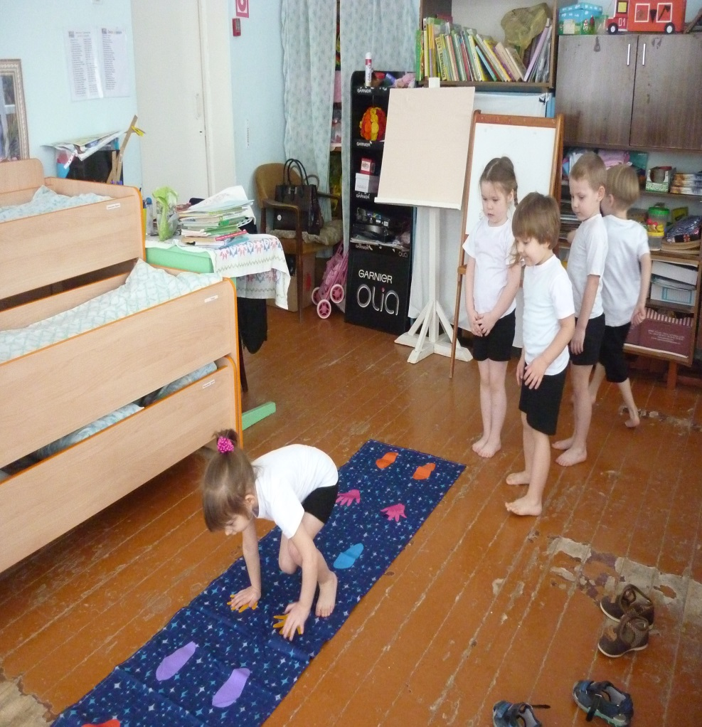
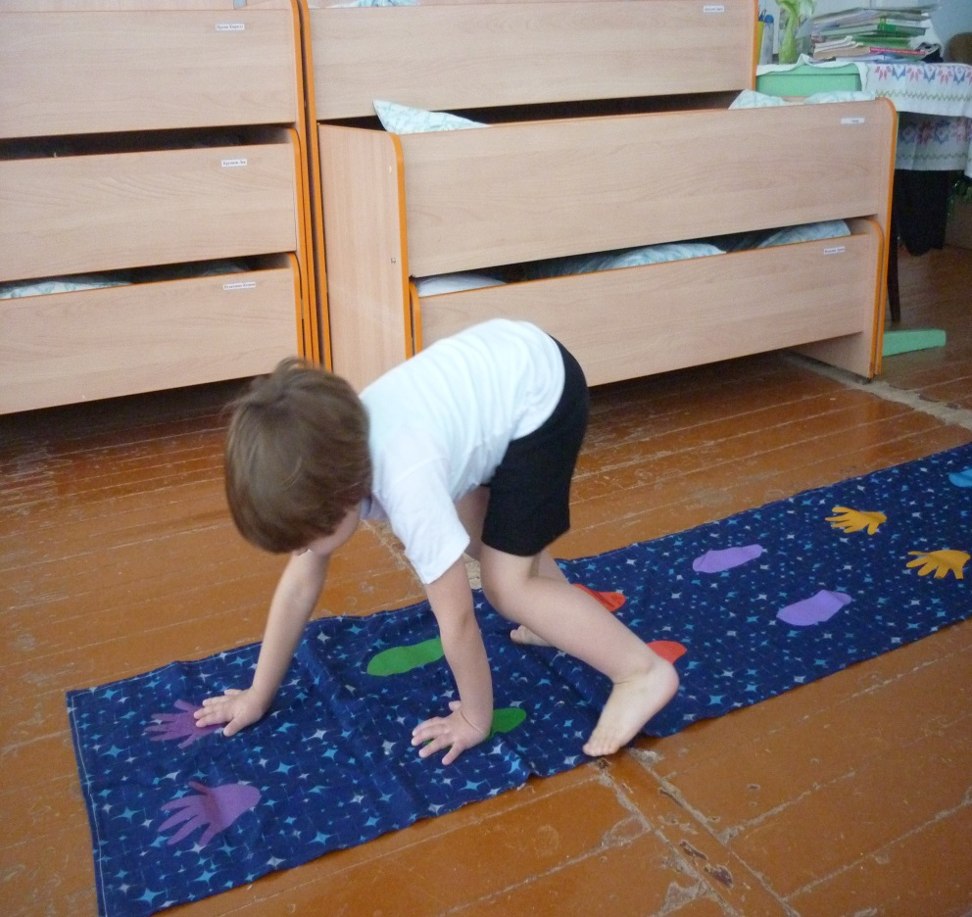
Оздоровительная ходьба

Slide 21
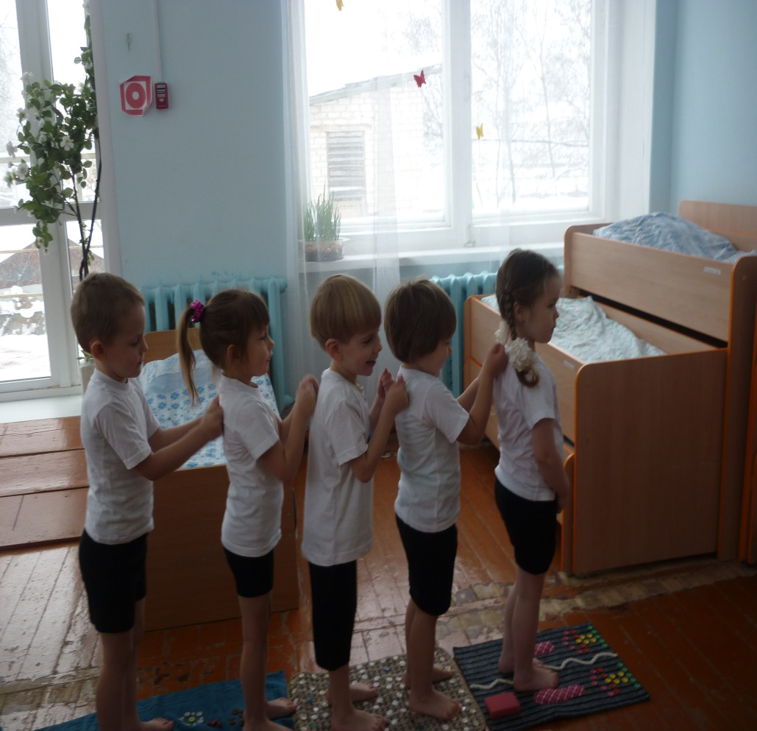
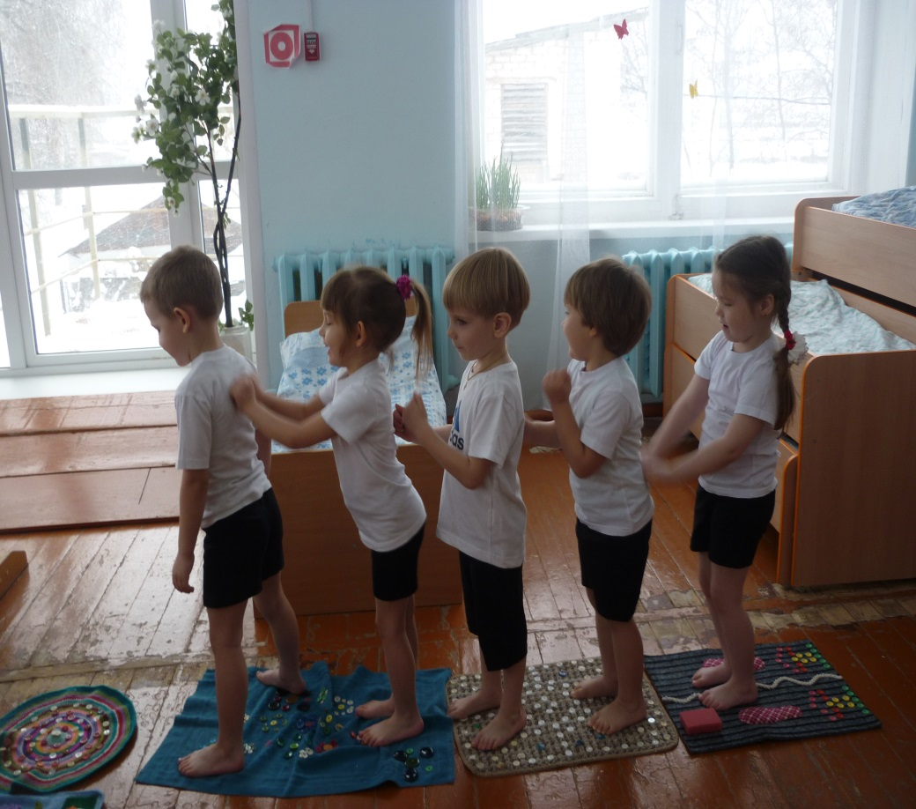
Массажируем друг друга

Slide 22
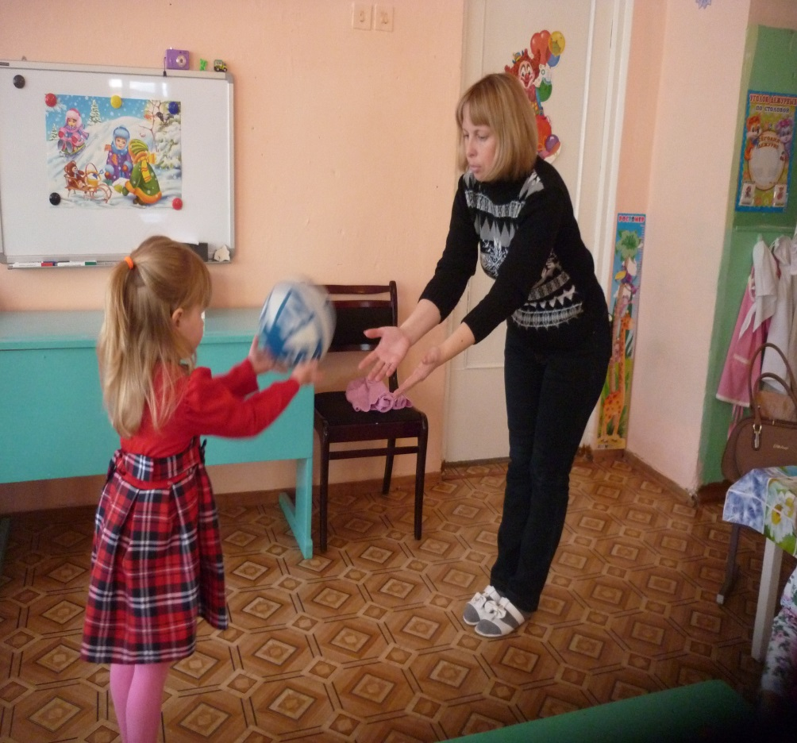
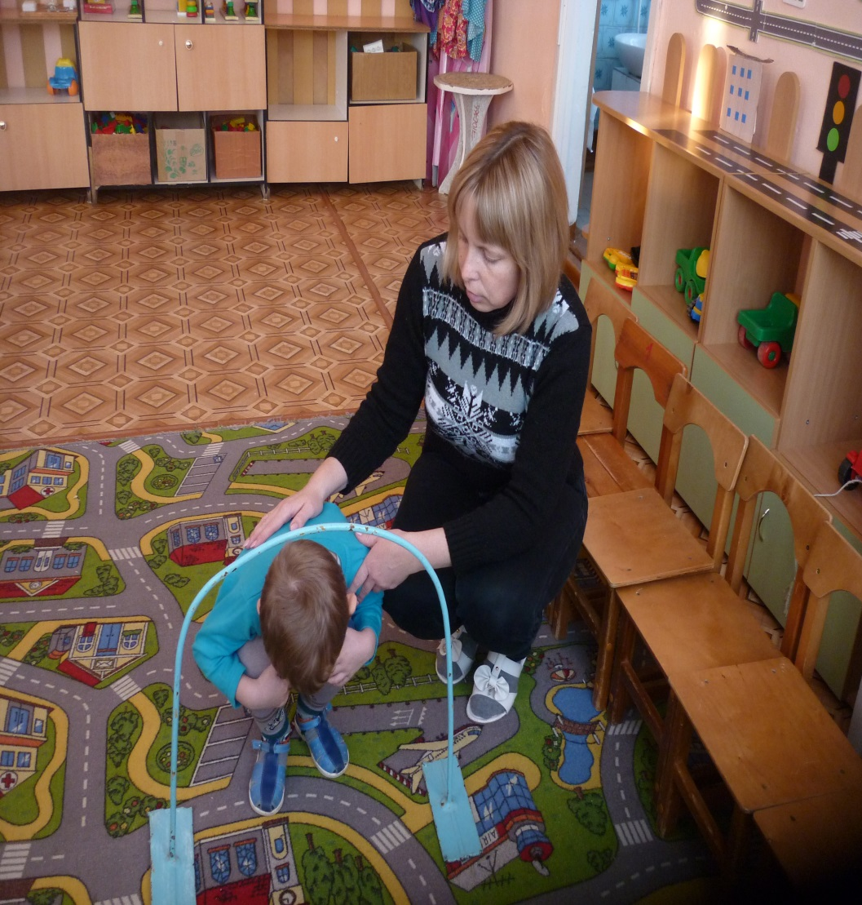
Индивидуальная работа по ФИЗО

Slide 23
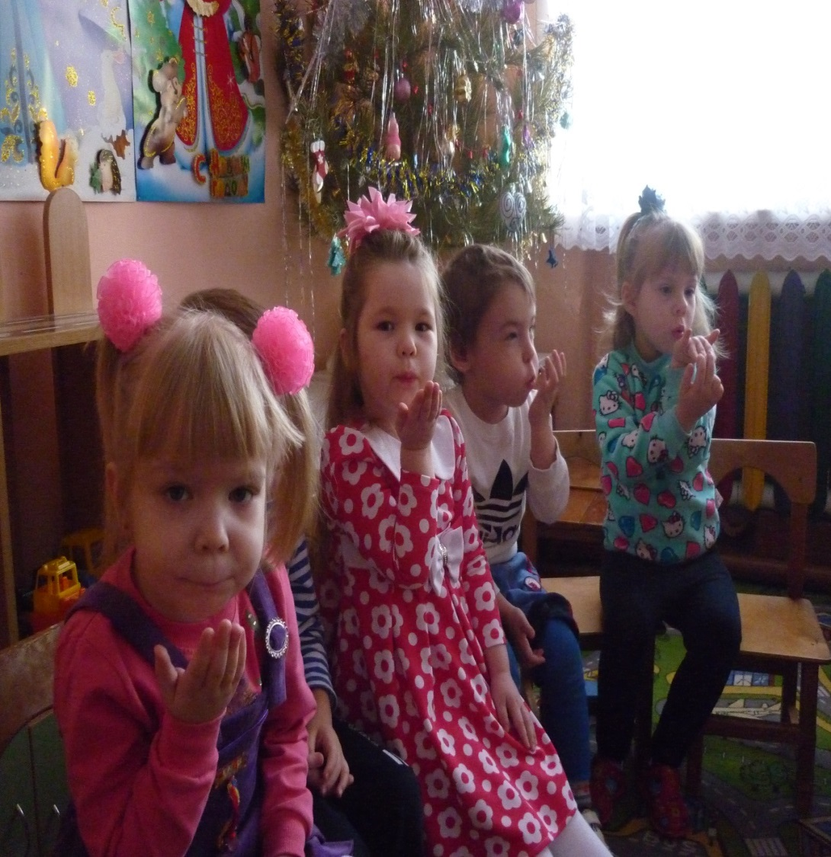
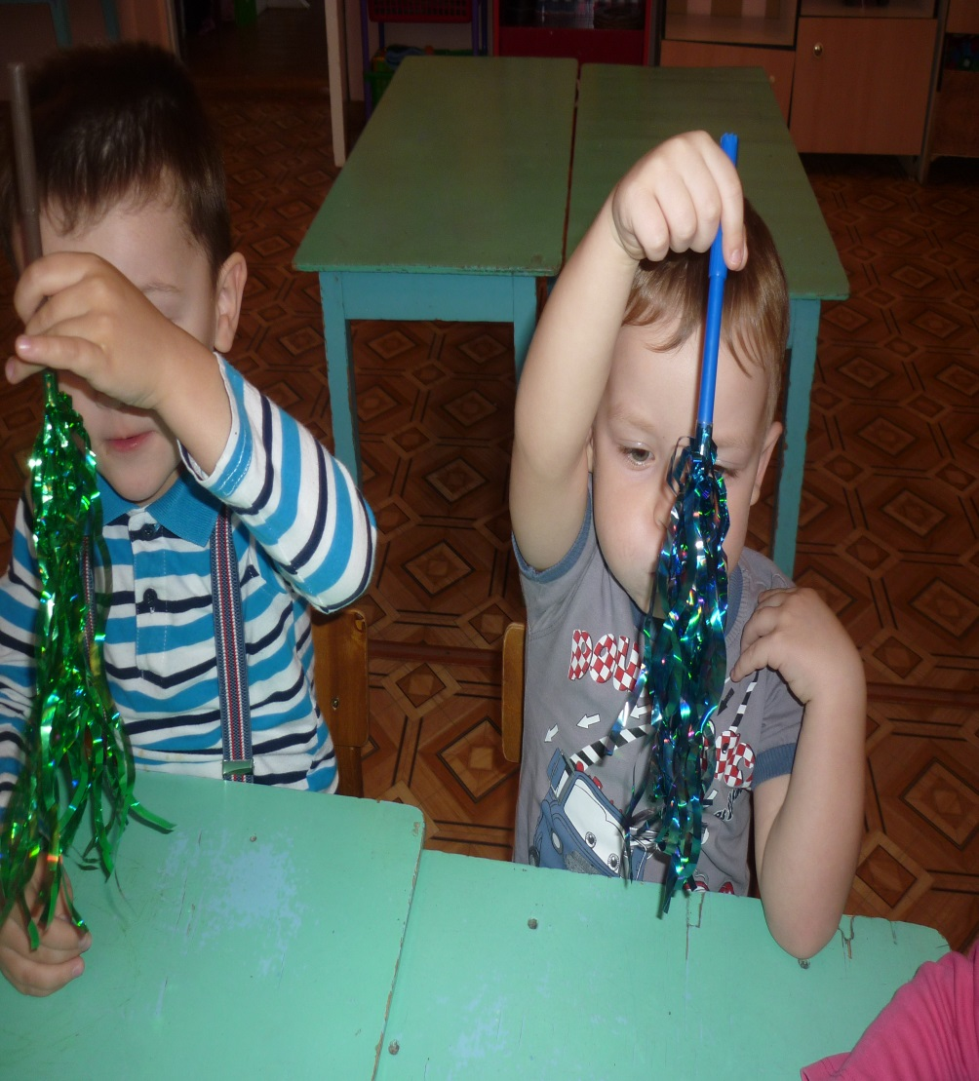
Упражнения на дыхание

Slide 24
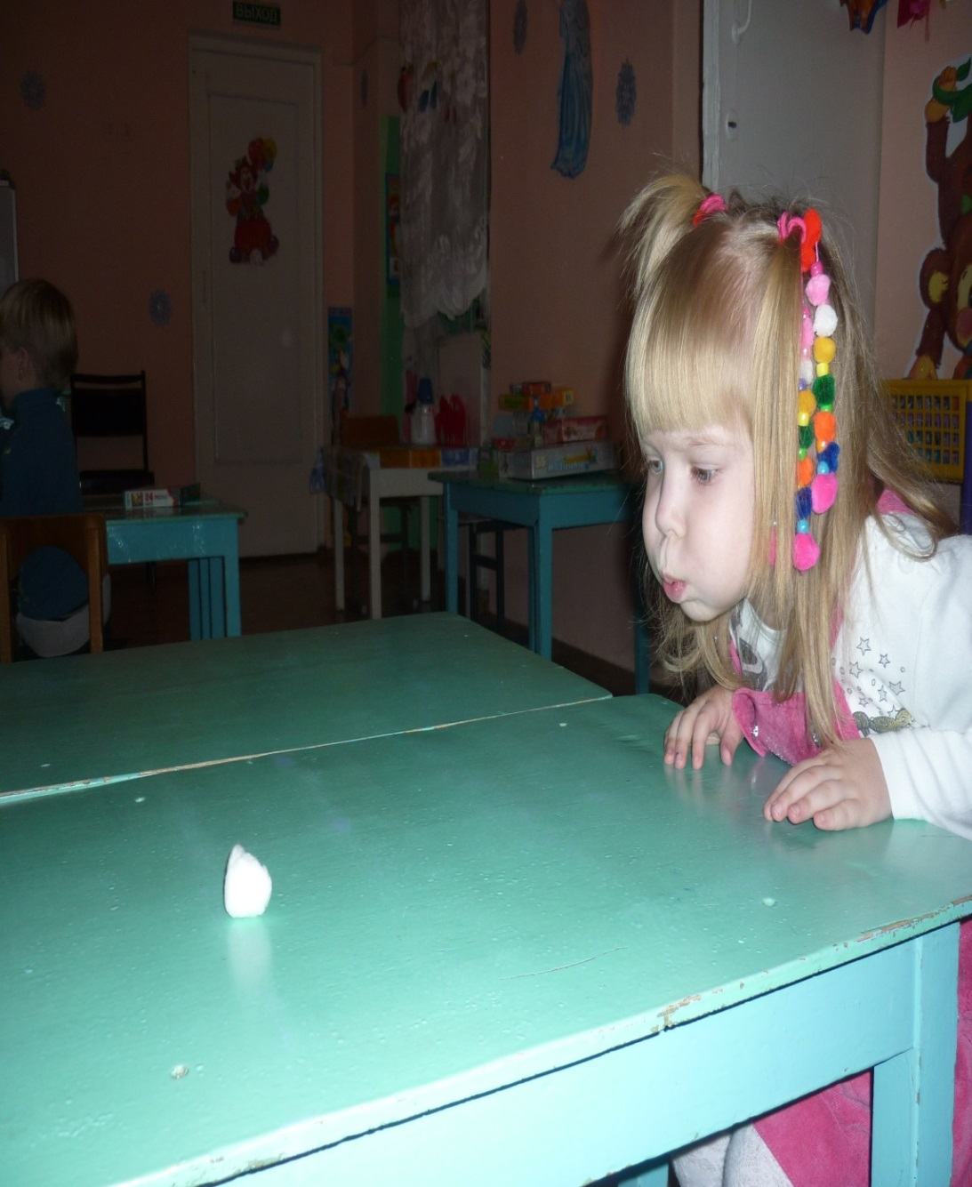
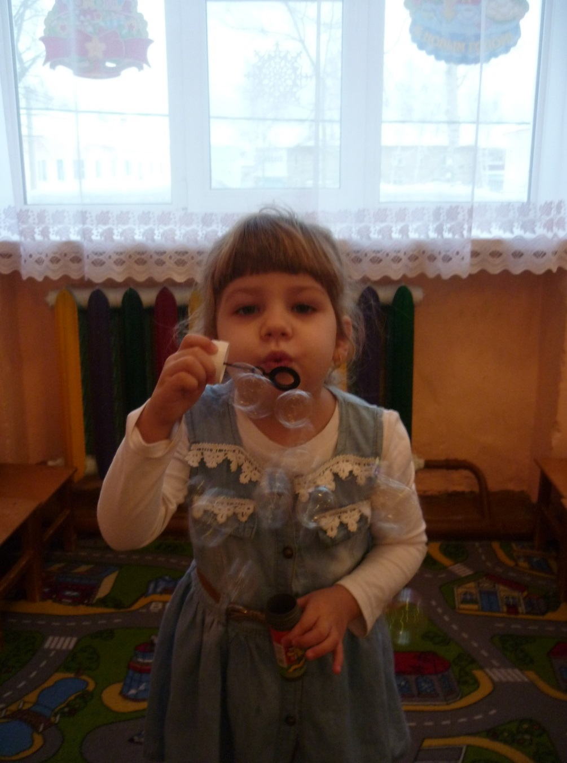

Slide 25
Спортивный уголок в группе. У детей есть возможность выполнять разные упражнения с предметами. Это способствуют формированию двигательных качеств и навыков, вызывает положительные эмоции у детей, что улучшает их физическое и психическое здоровье.

Slide 26
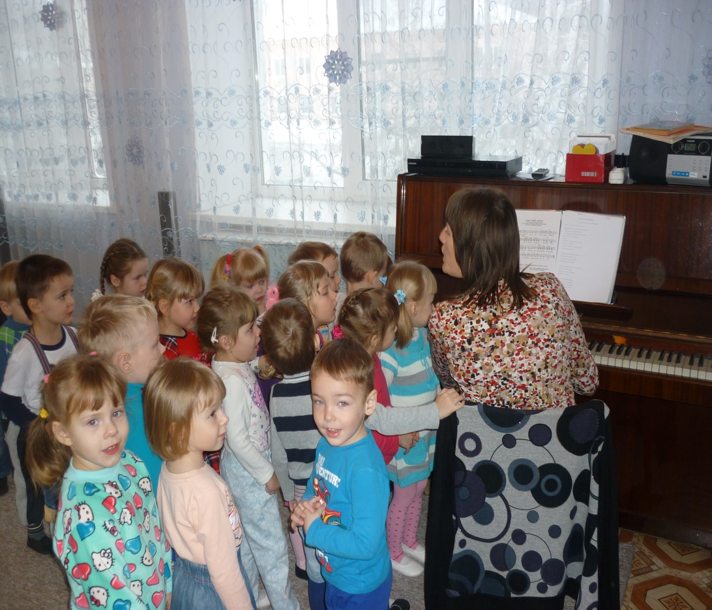
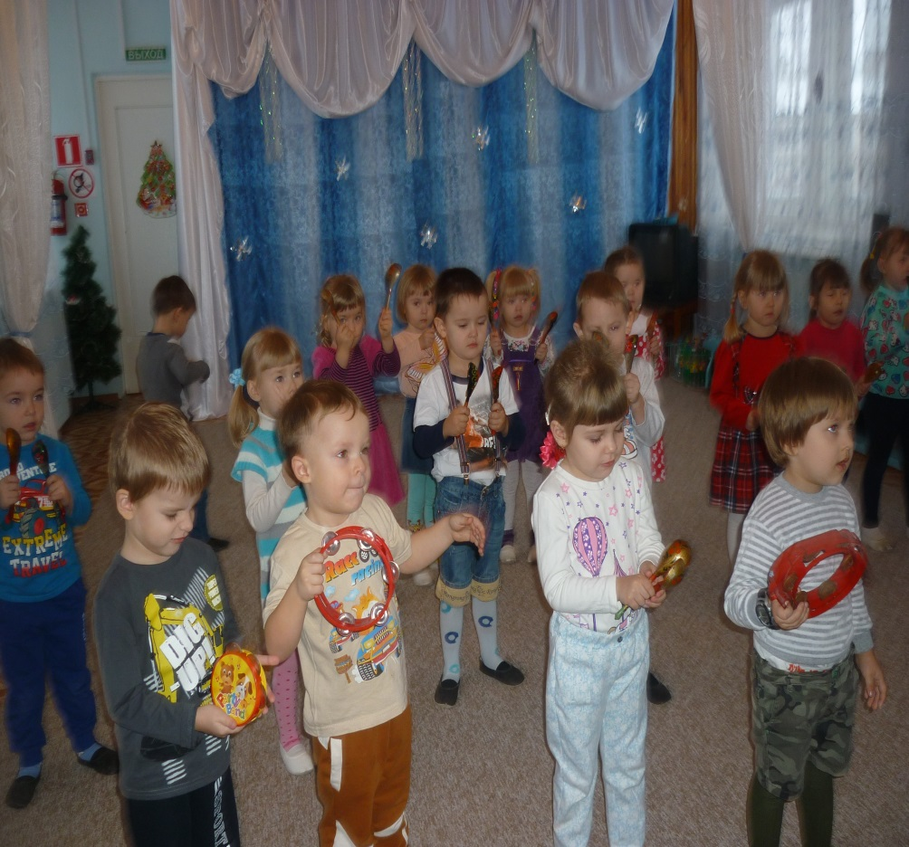
Музыкотерапия включает в себя прослушивание музыкальных произведений, пение песен, ритмические движения под музыку, игра на детских музыкальных инструментах.

Slide 27
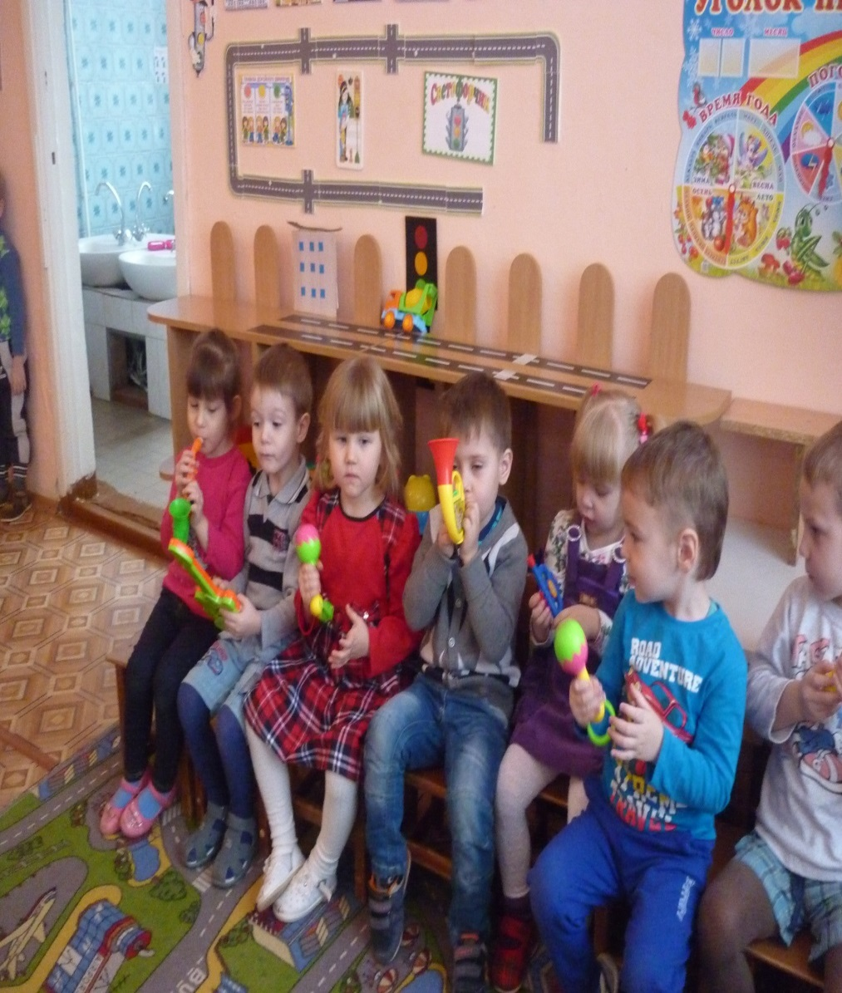
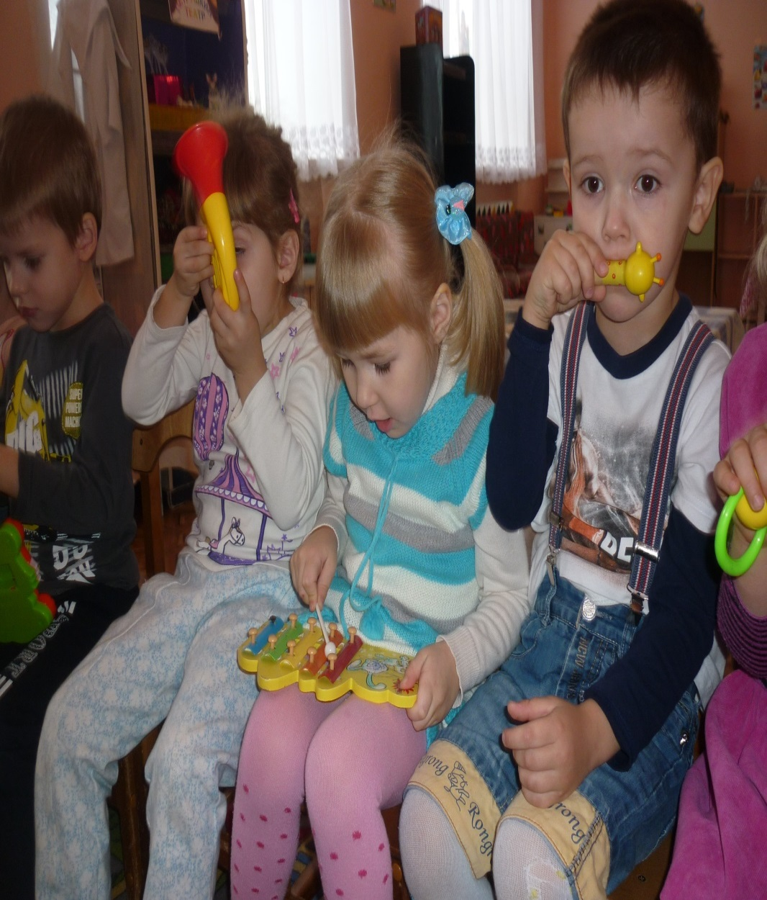

Slide 28
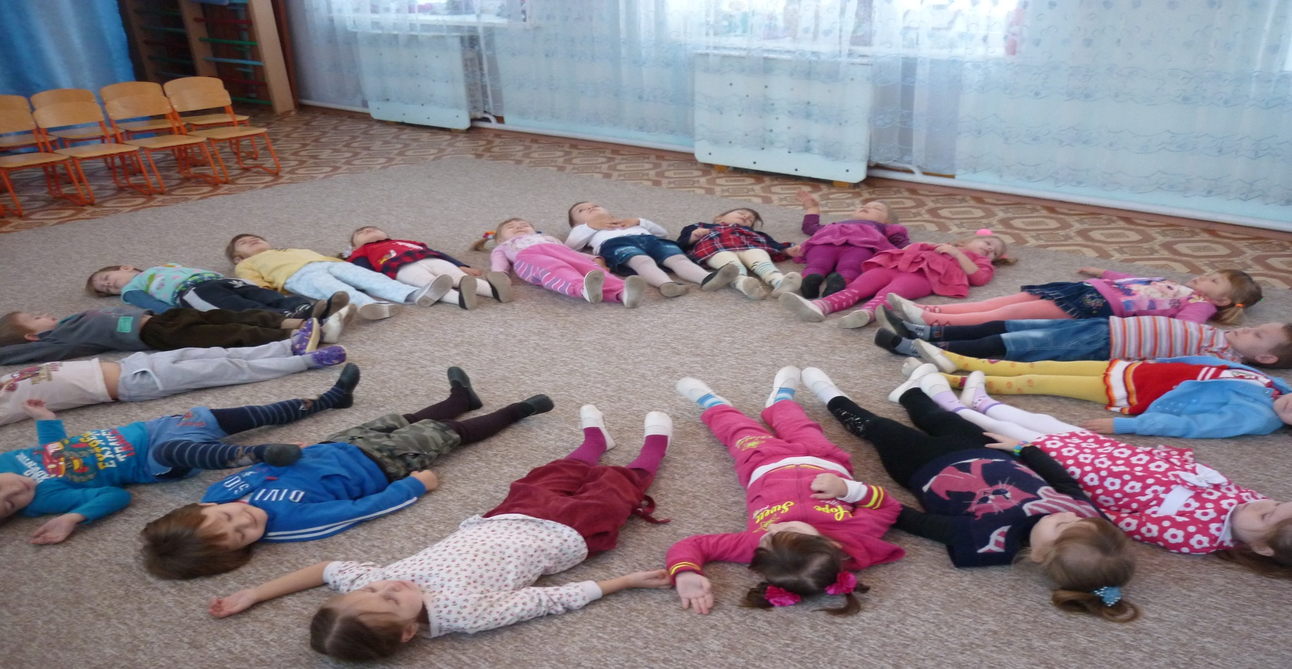
Минутки релаксации Цель - снять физическое и психическое напряжение.Проводится под спокойную музыку, сопровождается словами педагога.

Slide 29
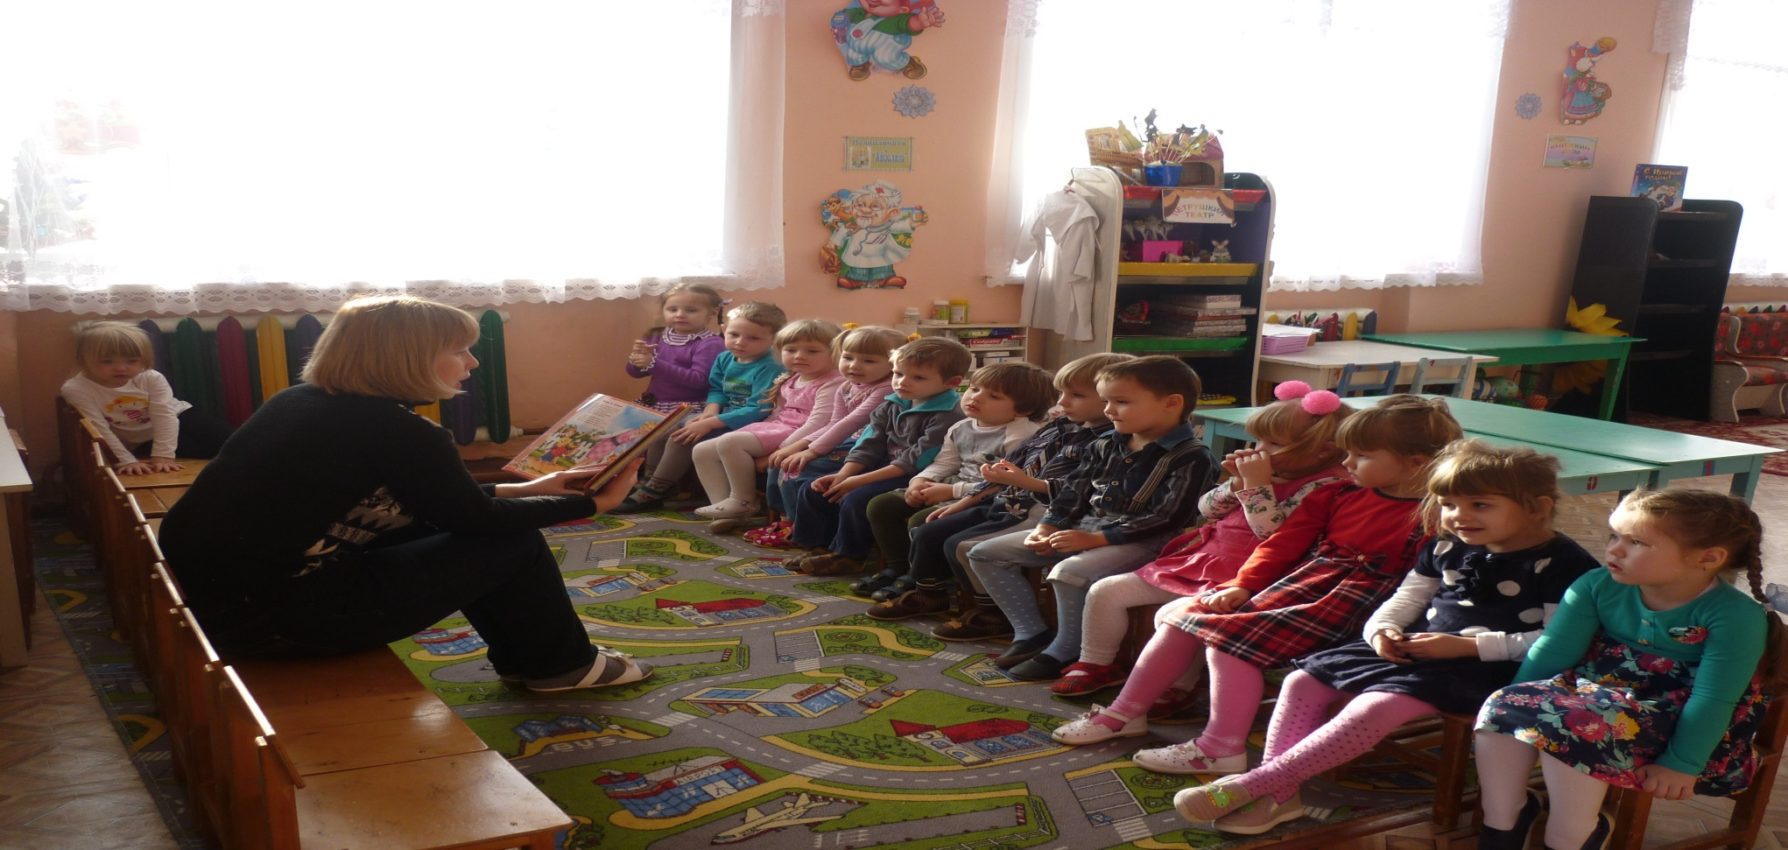
Сказкотерапия Терапия сказкой помогает ребенку справиться со многими внутренними переживаниями. Маленькому человечку всегда проще передать нормы поведения и умение ориентироваться в разных жизненных ситуациях в игровой форме.

Slide 30
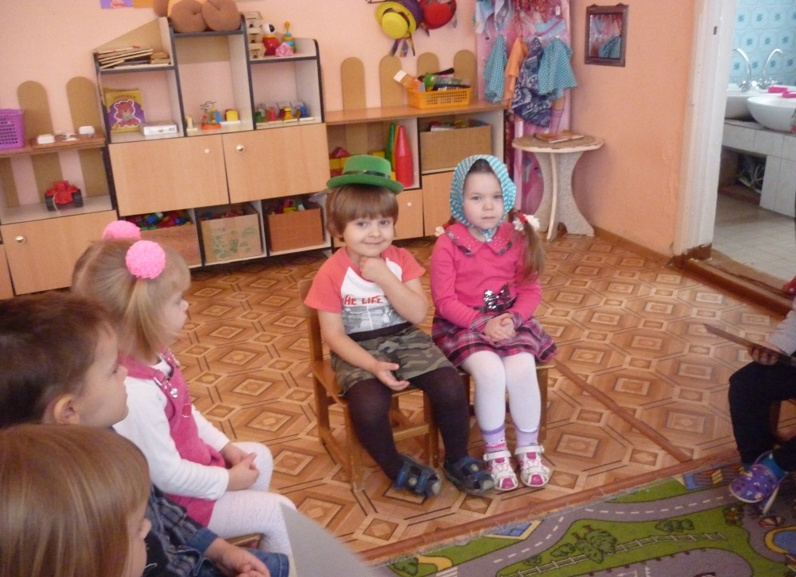
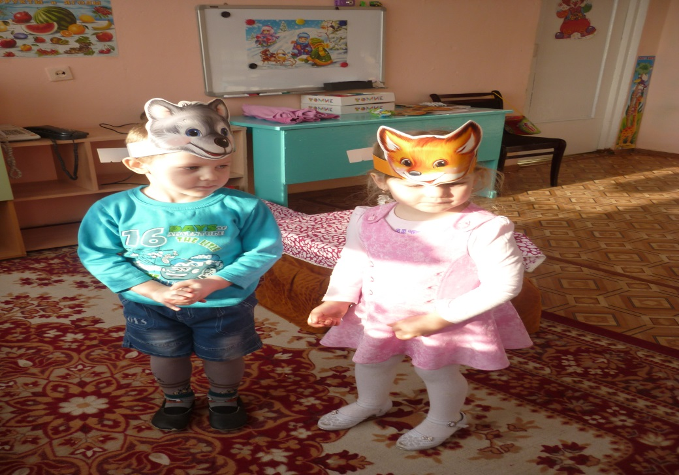
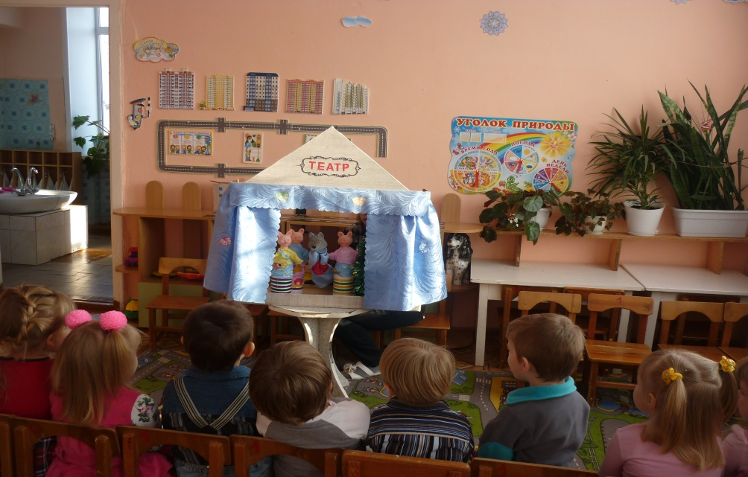
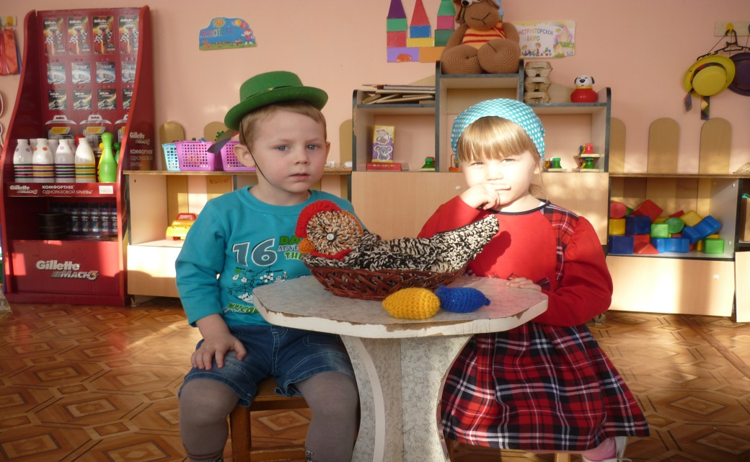
Наш театр

Slide 31
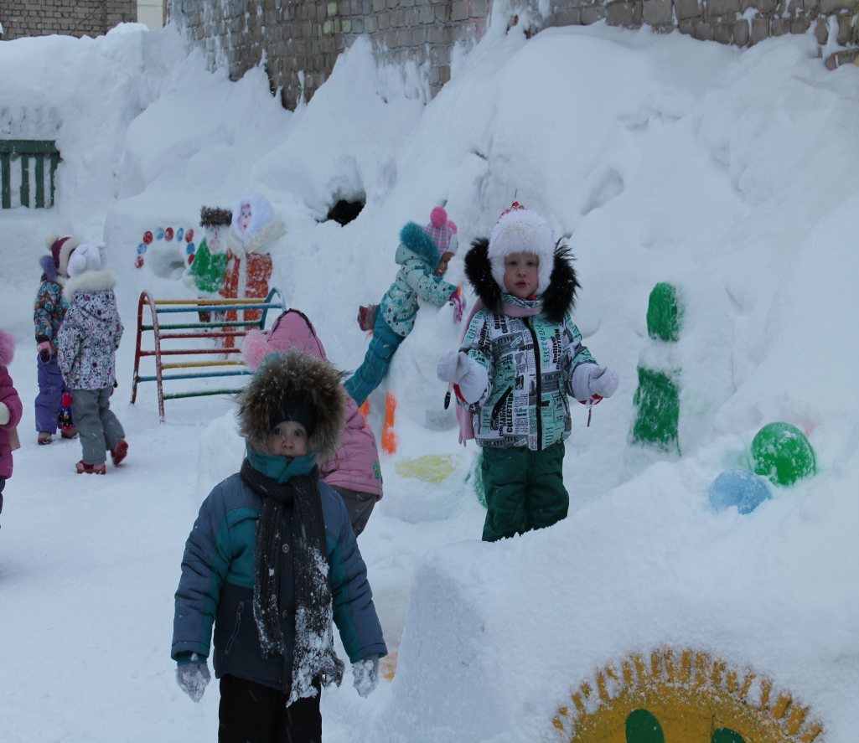
Прогулка имеет большое значение для физического развития дошкольника. Являясь первым и наиболее доступным средством закаливания детского организма, она способствует повышению его выносливости и устойчивости к неблагоприятным воздействиям внешней среды, особенно к простудным заболеваниям.

Slide 32
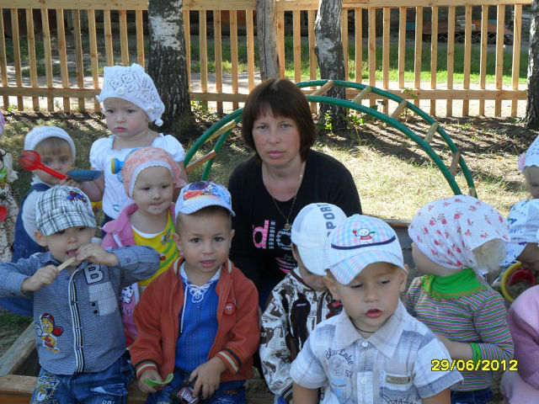
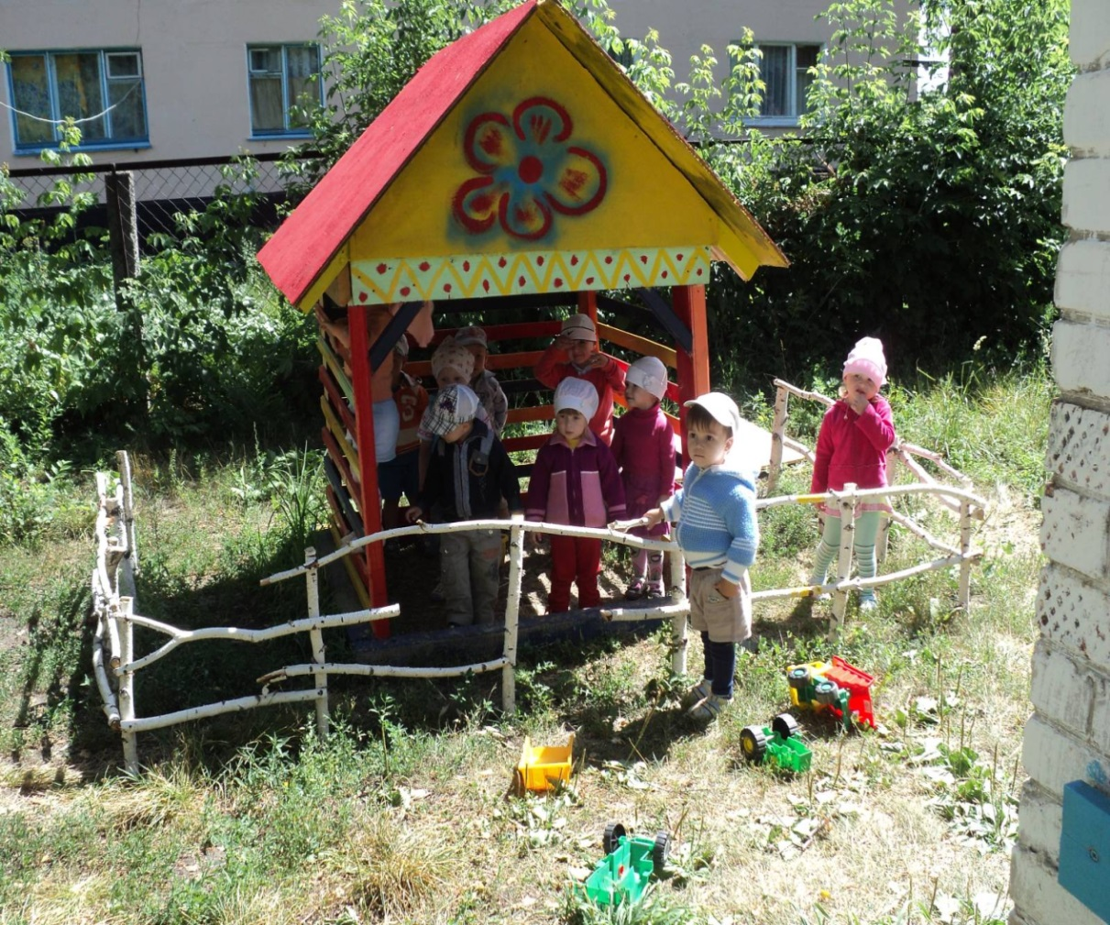

Slide 33
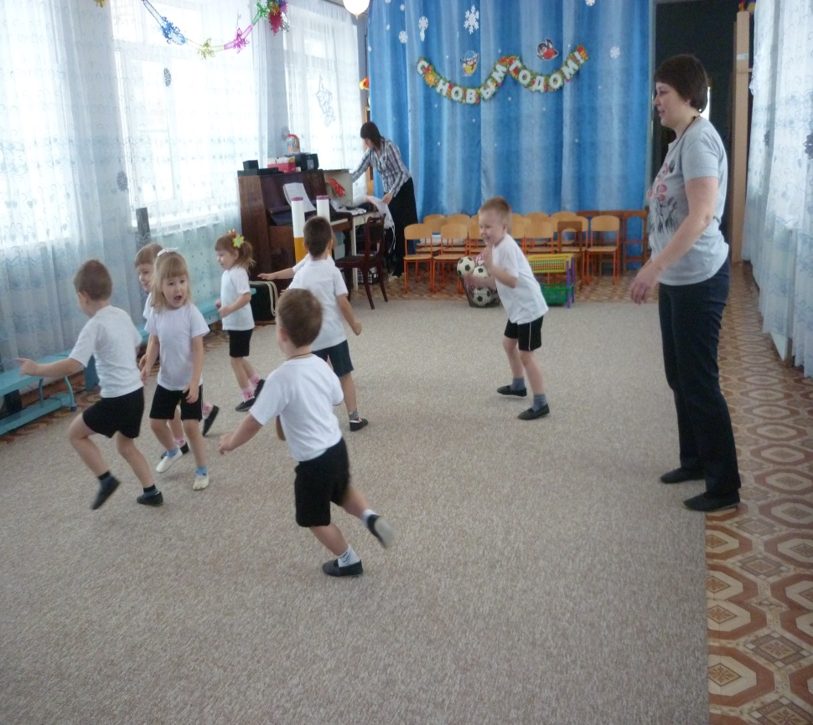
Движение -это жизнь! Подвижные и спортивные игры используются на прогулке и в самостоятельной деятельности детей. Подвижные и спортивные игры оказывают благотворное влияние на общее состояние здоровья детей, улучшая аппетит, укрепляя нервную систему, повышая сопротивляемость организма к различным заболеваниям.

Slide 34
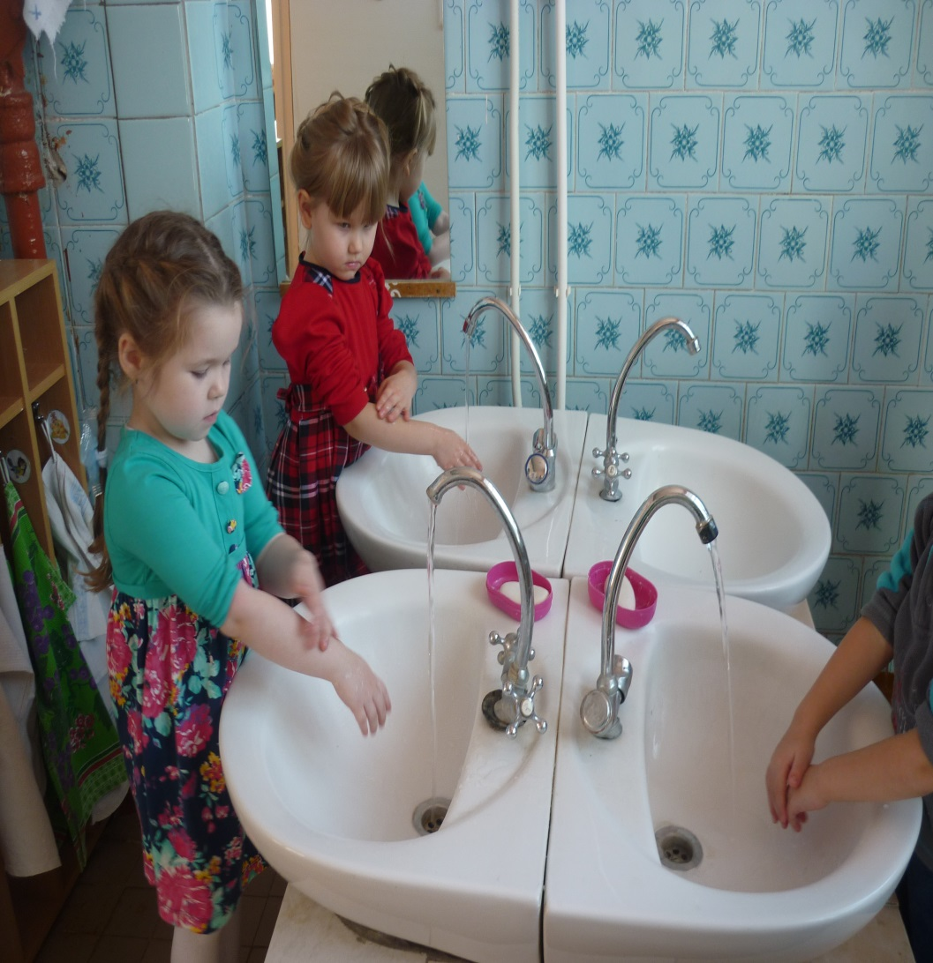
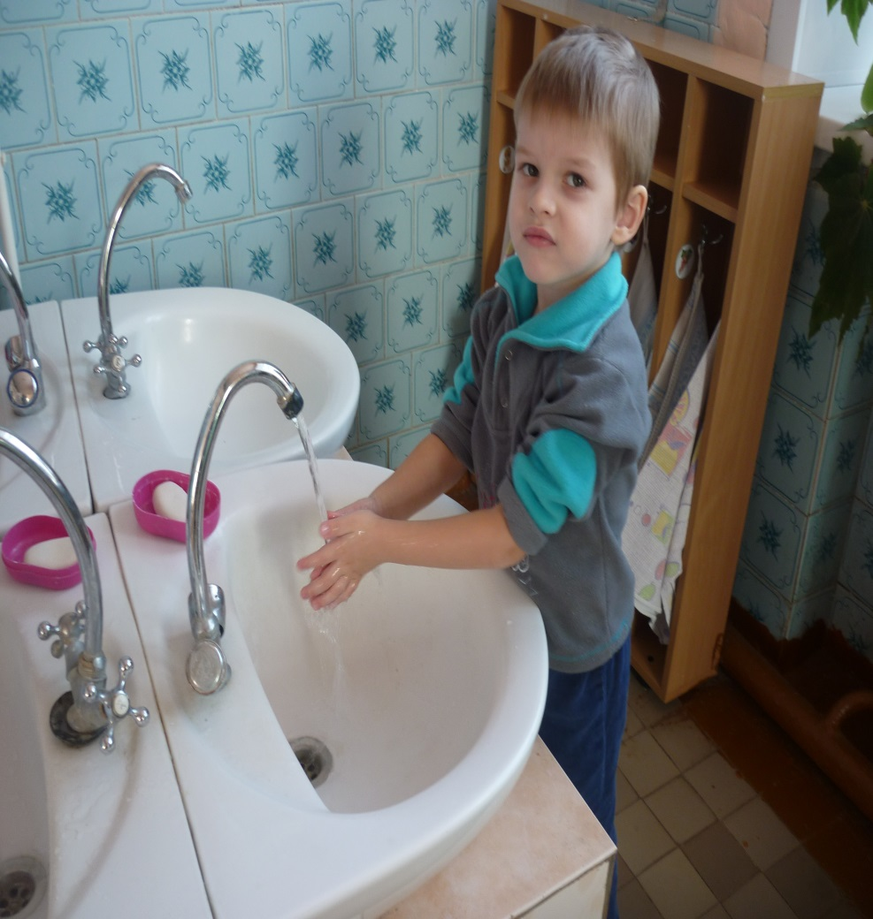
Гигиенические процедуры (умывание и обливание рук до локтя прохладной водой)

Slide 35
Чесночный талисман Зеленый лук-витаминная добавка в первые блюда

Slide 36
ЗДОРОВЫЙ СОН – ЗАЛОГ ХОРОШЕГО НАСТРОЕНИЯ И КРЕПКОГО ЗДОРОВЬЯ.

Slide 37
Побудки после сна цель гимнастики после дневного сна – поднять настроение и мышечный тонус детей с помощью воздушных ванн и физических упражнений.

Slide 38
Работа с родителями *консультации *папки-передвижки *стенды полезной информации *родительские собрания *совместные физкультурные досуги *фотовыставки

